Slide 1

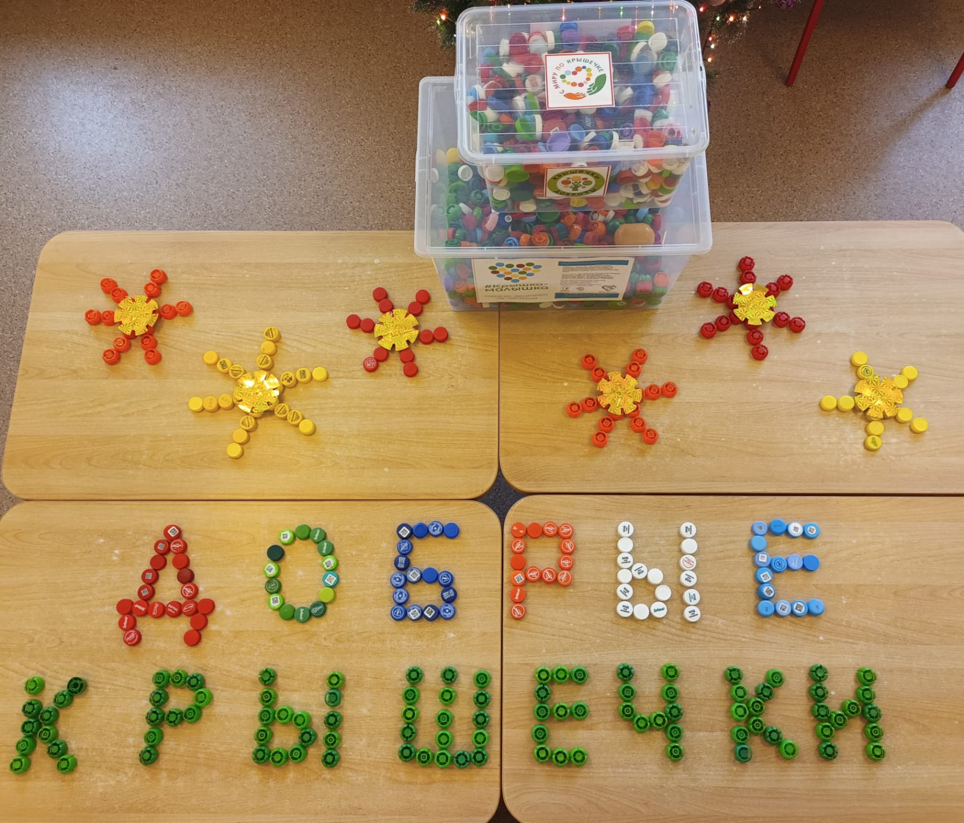
«Добрые крышечки» социально-экологический проект
Воспитатели:
Маслова Л.А.
Боева И.А.
Детский сад №103 ОАО «РЖД»
г.Лиски Воронежская обл.

Slide 2
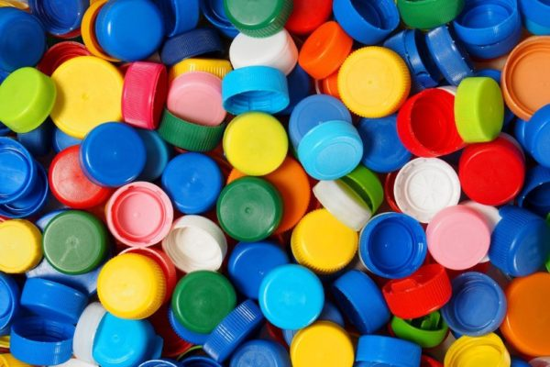
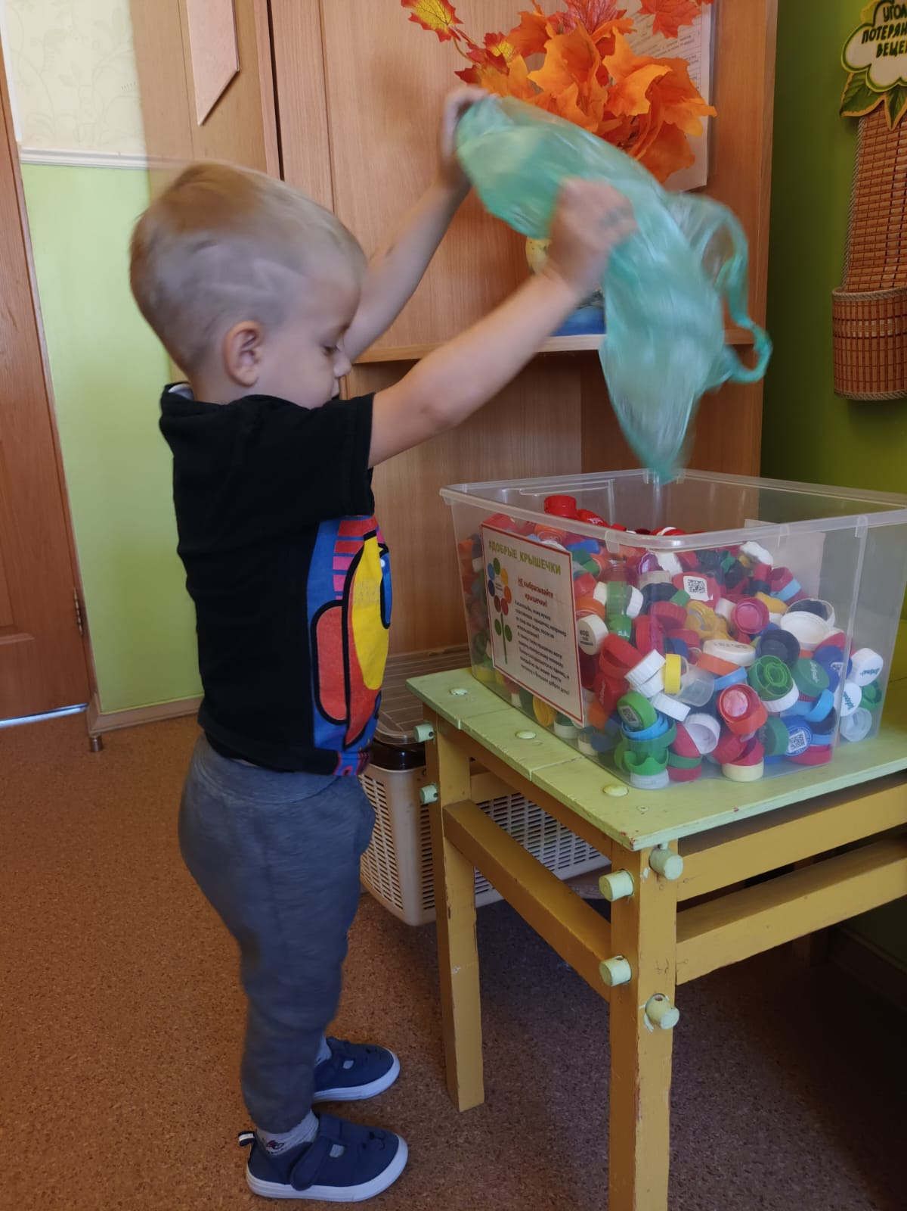
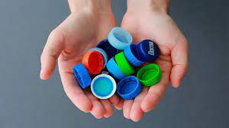

"Добрые крышечки" - это эколого- благотворительный волонтерский проект, имеющий двойную цель: сделать наш мир чище и помочь детям, которым нужна поддержка.
Правильный ответ

Slide 3

Наш девиз:
«Творить добро и делать мир лучше!»
Цель проекта:
привлечение детей и взрослых к совместному решению экологических и социальных задач.
Паспорт проекта.
Тема проекта: «Добрые крышечки» (знакомство детей со значением пластиковых крышечек в жизни человека и природы)
Авторы: воспитатели Маслова Л.А., Боева И.А.
Вид проекта: долгосрочный.
Тип проекта: социально-экологический.
Образовательная область «Социально – коммуникативное развитие» (ознакомление с окружающим миром).
Участники проекта: дети 3-4 года, родители, педагоги
Место проведения: Детский сад № 103 ОАО «РЖД», 2 младшая группа «Солнышко»

Slide 4
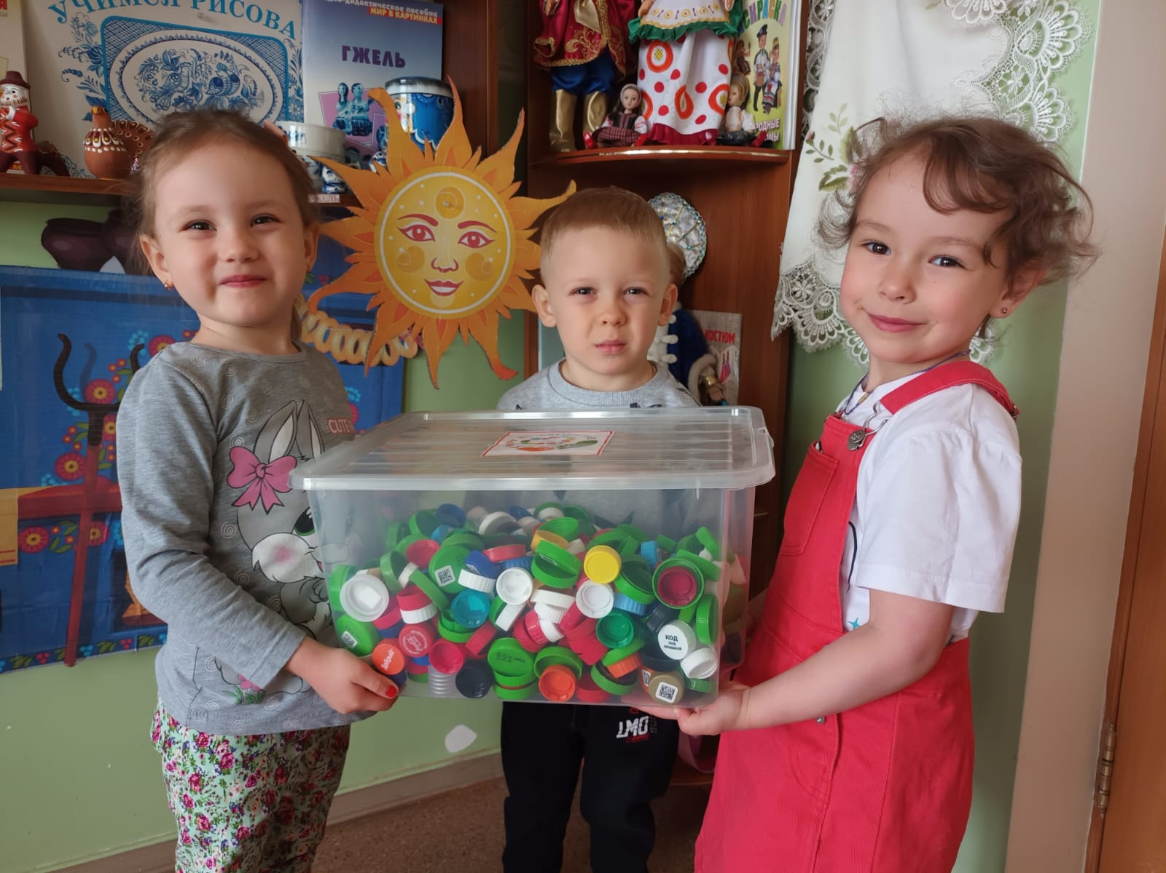
Наш проект – это маленький вклад в большое будущее!
Правильный ответ

Slide 5
Суть проекта такова:
Мы собираем чистые пластиковые крышечки, отвозим их в г.Воронеж в пункт приема, оттуда их сдают на переработку, а вырученные деньги направляют в проект «Выжить без мамы», который поддерживает детей –отказников в больницах г.Воронежа.
Правильный ответ

Slide 6

Условия сбора:
в проекте
участвуют только
ЧИСТЫЕ пластиковые
завинчивающиеся крышечки
с маркировкой 2 (HDPE),
02 (PE-HD) –
это крышечки от
пищевых продуктов
и воды.

Slide 7
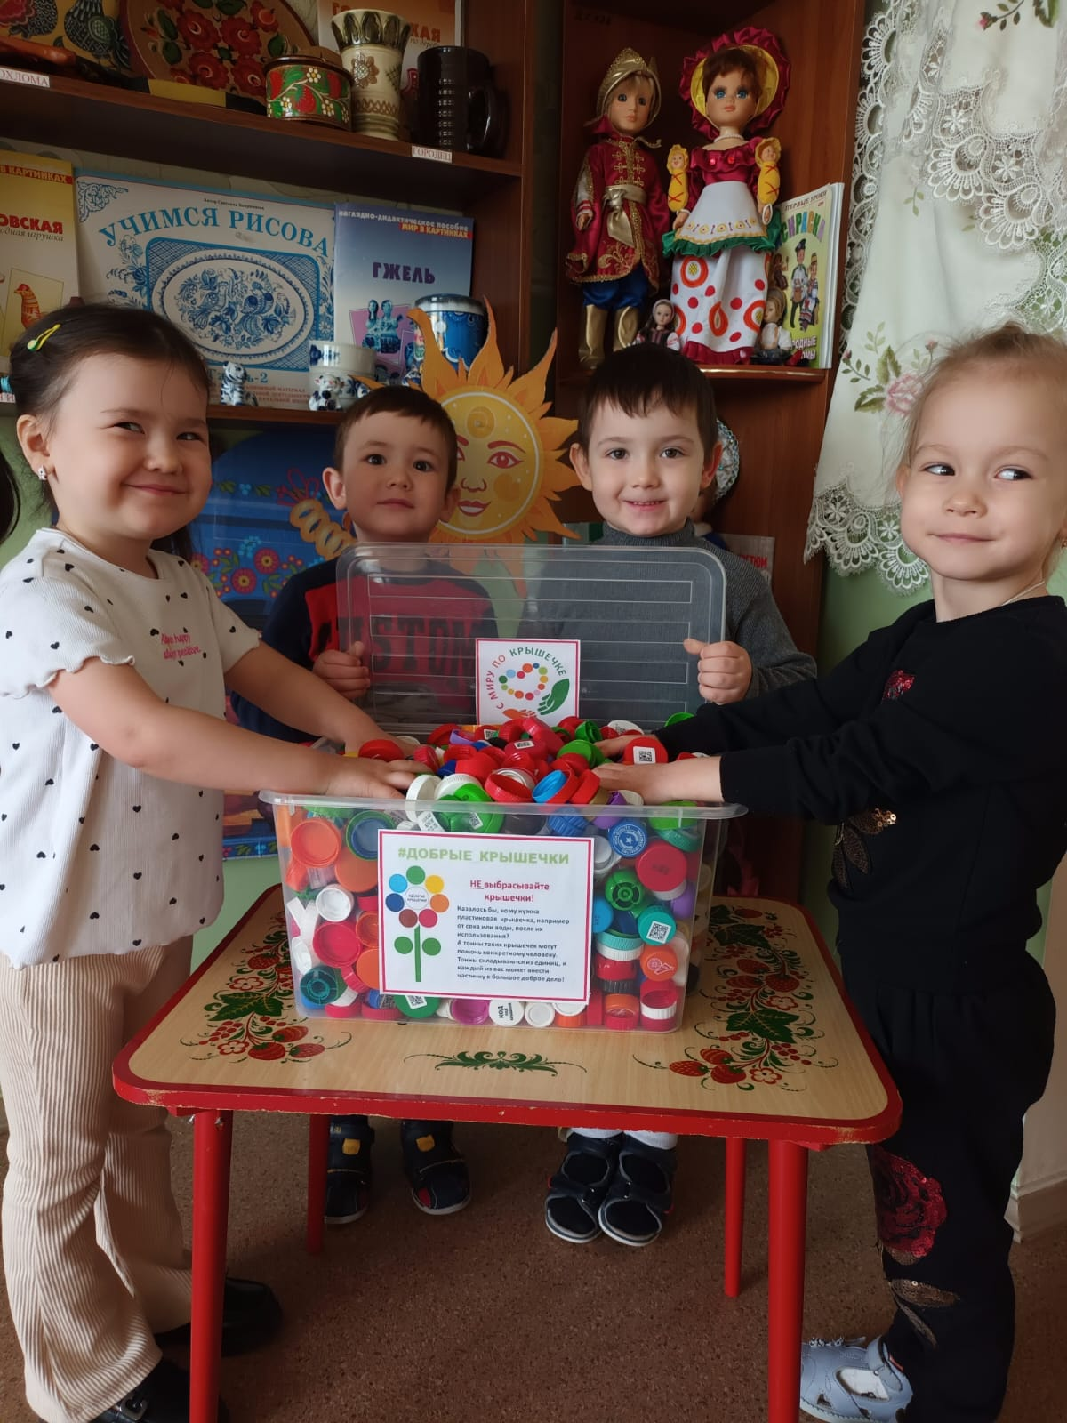

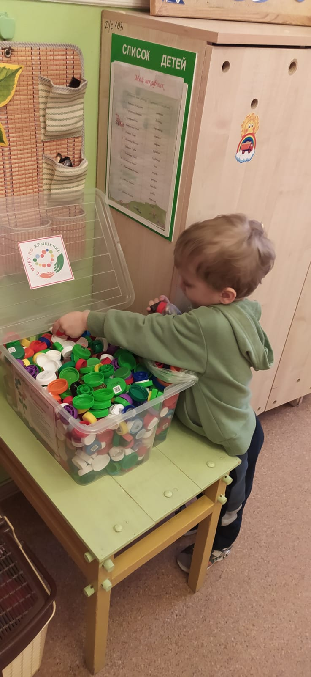
Наши малыши с первых дней присоединились к проекту.
Это:
Удобно
Привлекательно
Эффективно
Увлекательно
Безопасно для здоровья!

Slide 8
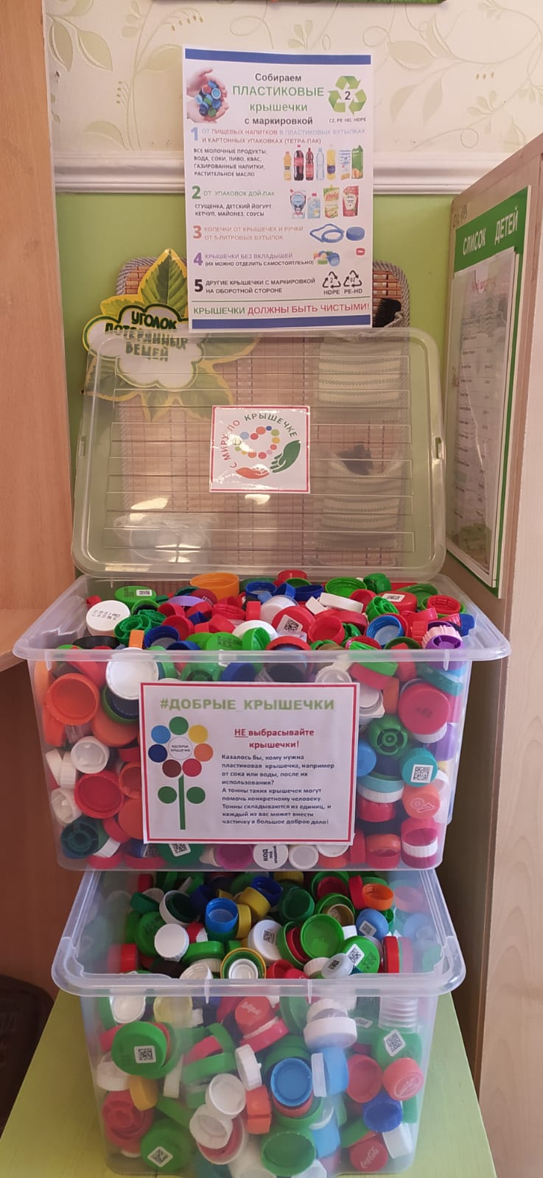
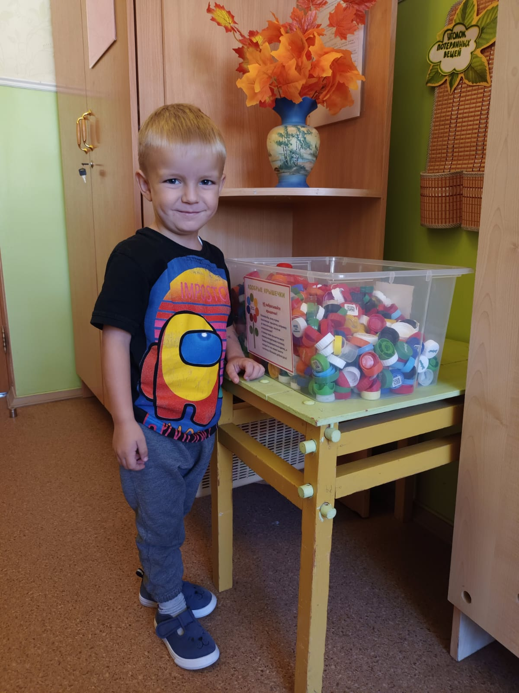
Место сбора организовали в раздевалке нашей группы
«СОЛНЫШКО»

Slide 9

Объяснили детям для чего нужно собирать крышечки, что с ними будет происходить дальше и кому они помогут.
Каждый наш воспитанник , принимая в этом добром деле,
вкладывал частичку своей души на важное и нужное дело. Ведь их добро вернется в стократном размере!

Slide 10
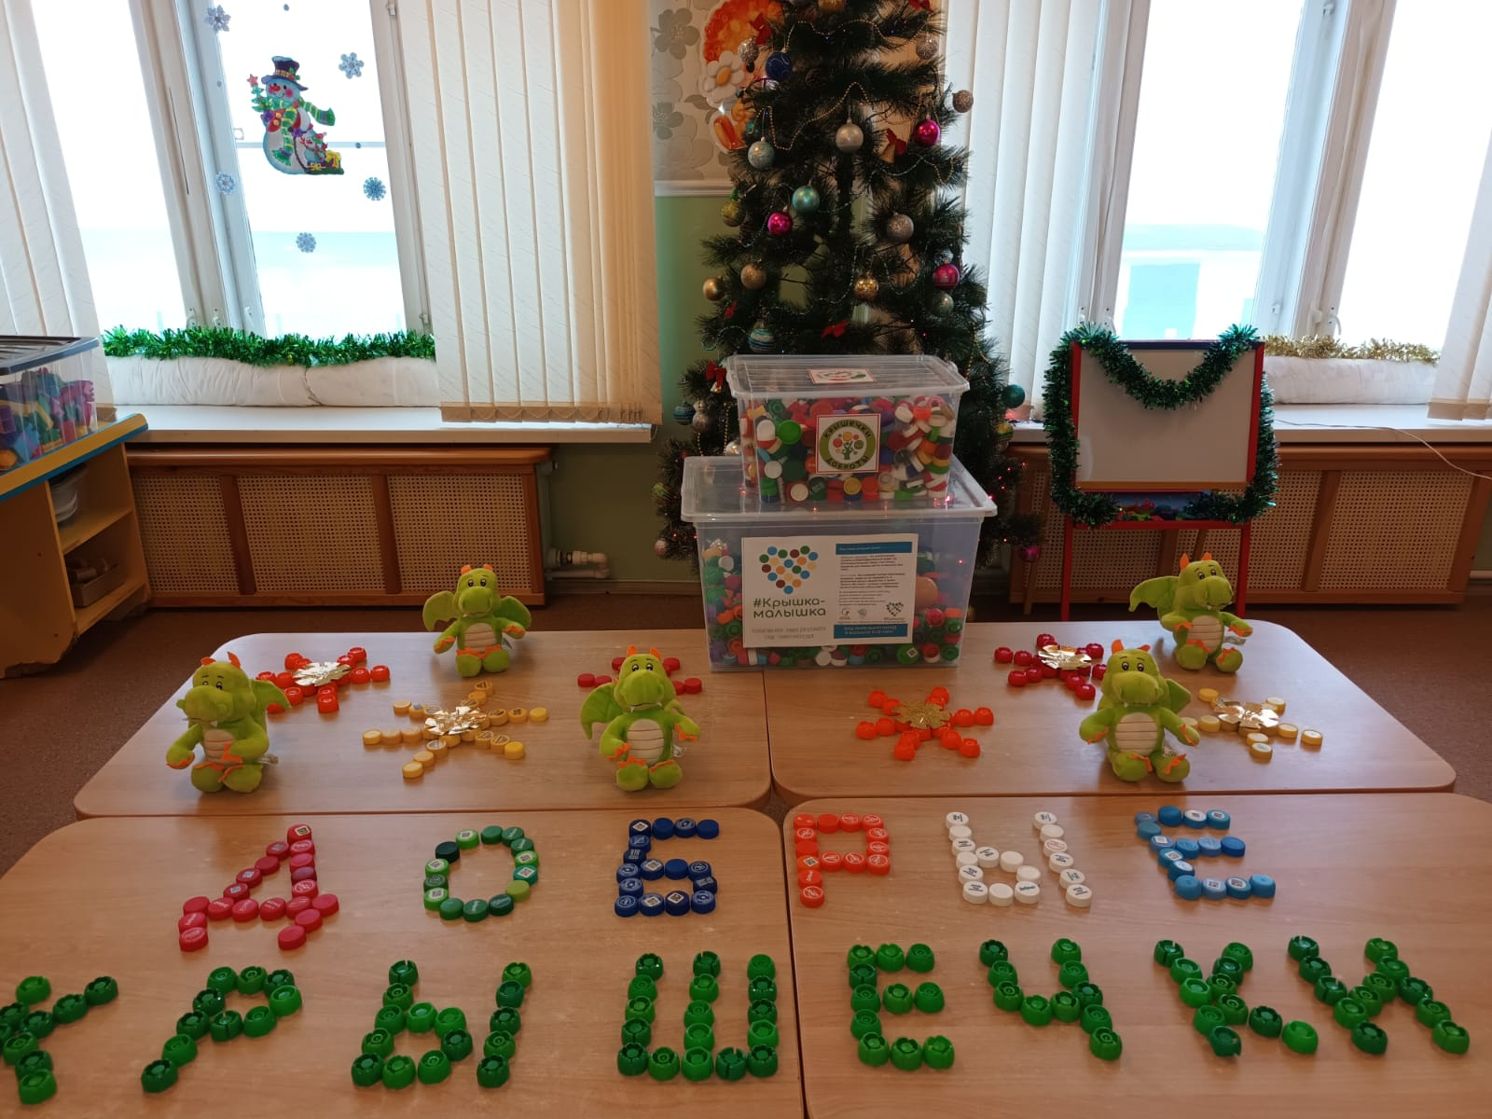
В ходе реализации проекта наши воспитанники приняли участие в конкурсе
«Впечатляющая картина» в рамках региональной акции «Крышка-малышка»

Slide 11
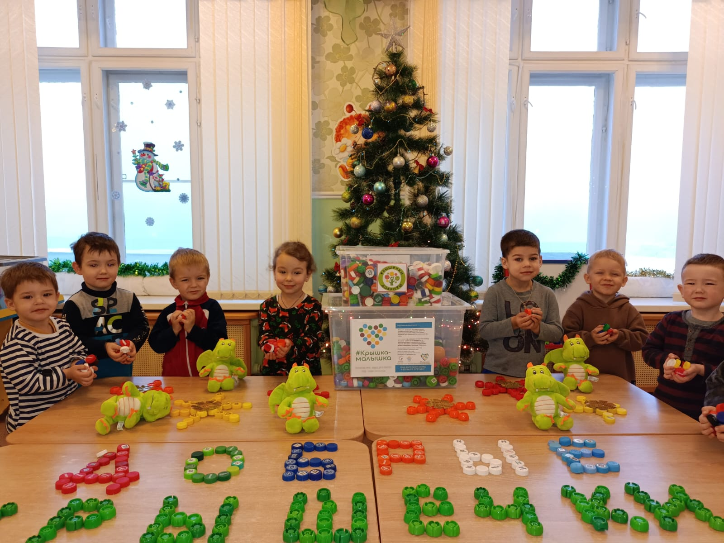

Slide 12

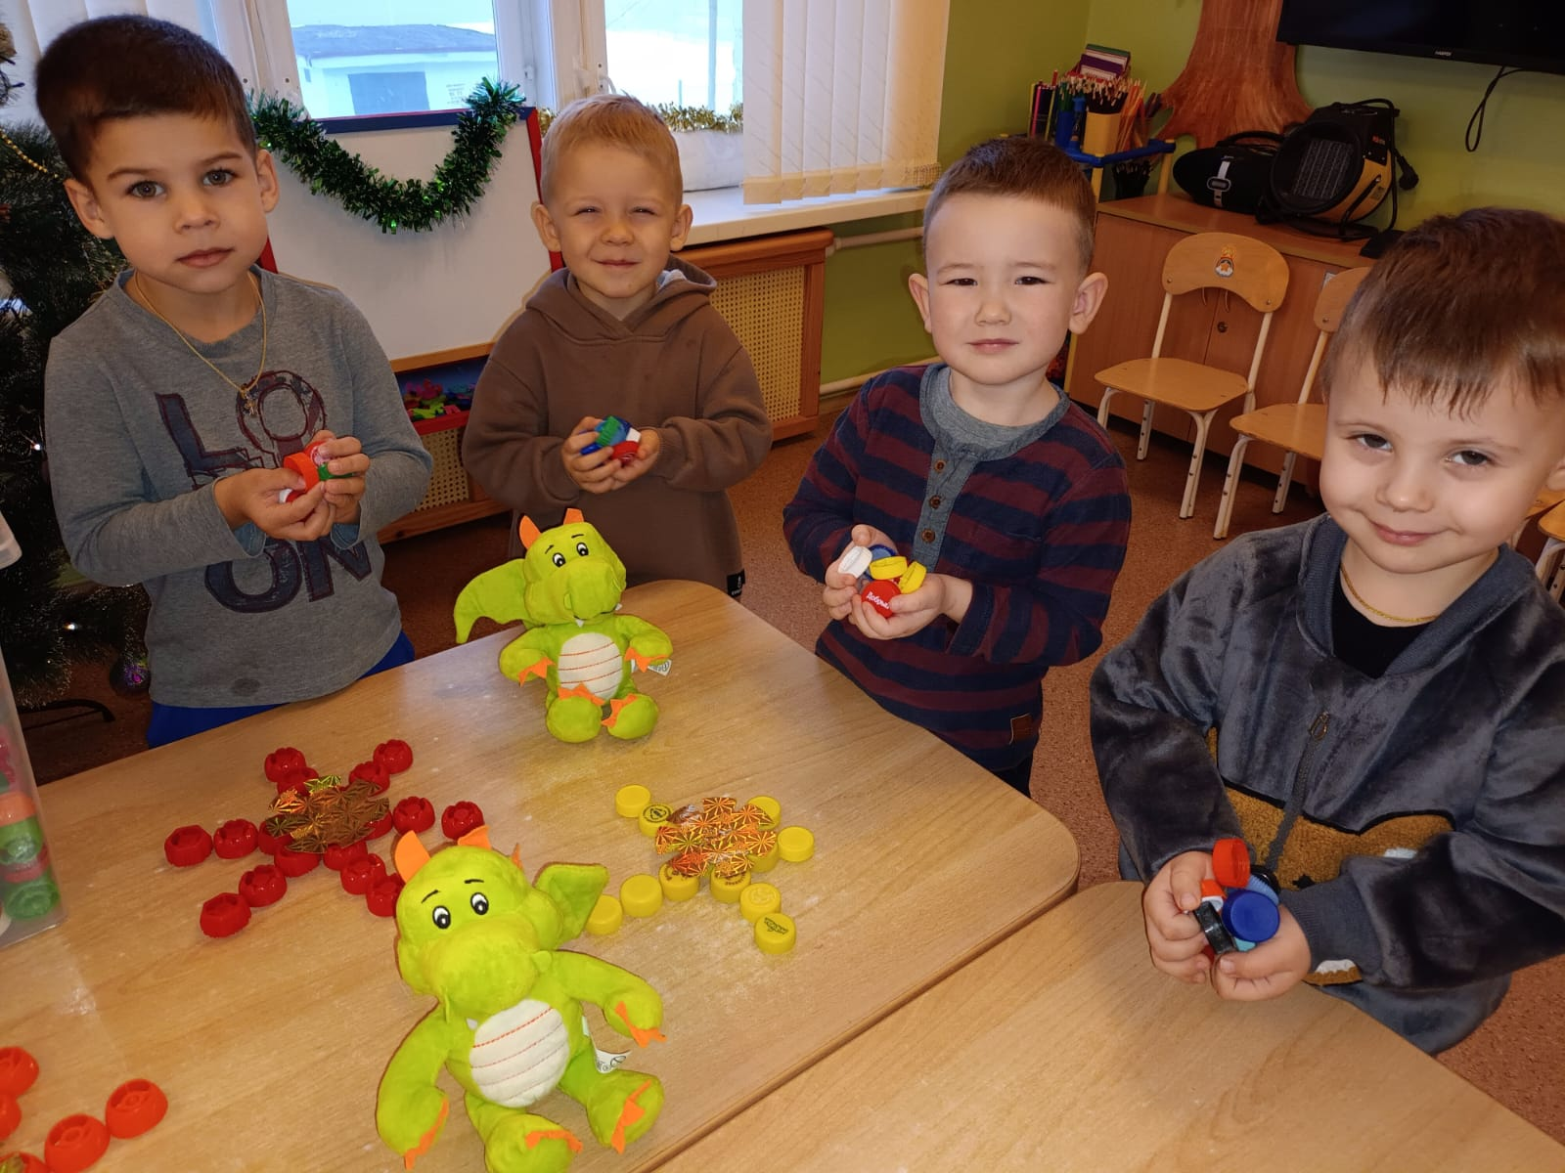
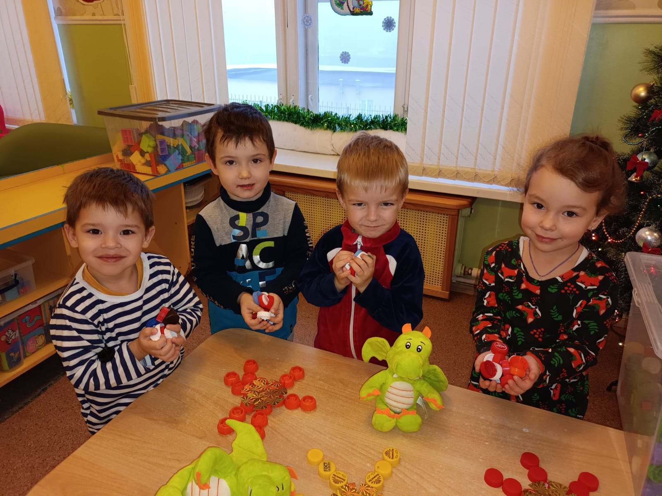

Slide 13
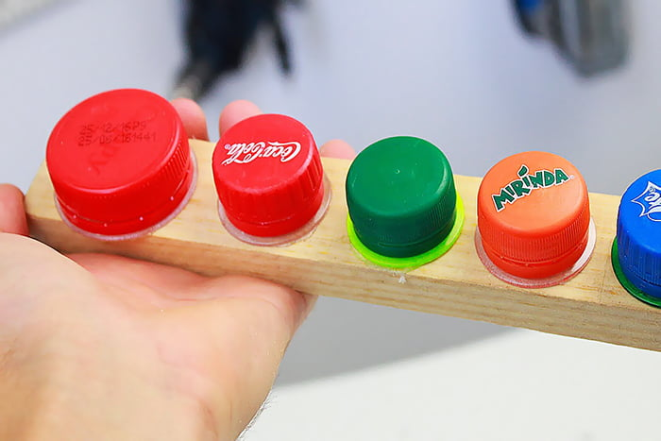
Развивающие игры с крышками

Slide 14
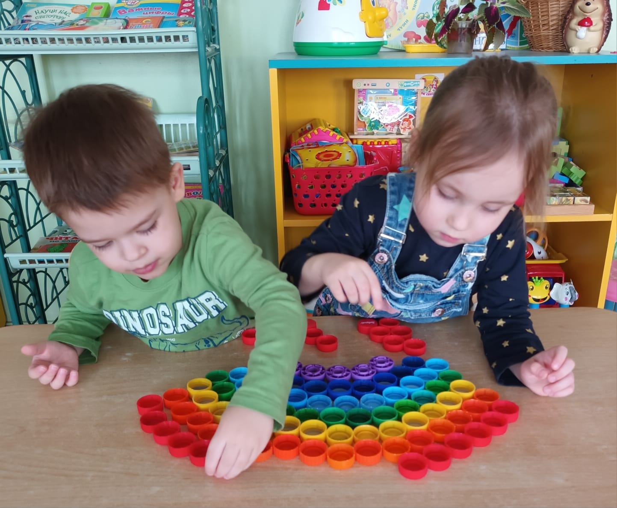
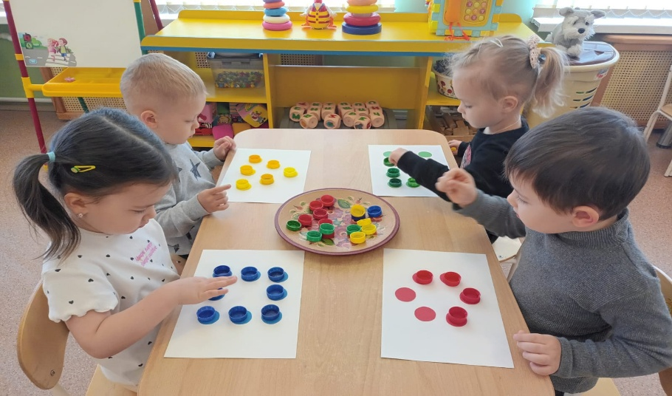
Игры с крышками от пластиковых бутылок способствуют развитию:
мелкой моторики;
координации;
пространственного мышления;
сенсорных ощущений;
творческого воображения;
внимания;
памяти;
фантазии.
Используя крышки, можно изучать с ребенком:
цвета;
формы;
размеры;
числа, счет;
буквы;
обобщающие понятия и т.д.

Slide 15
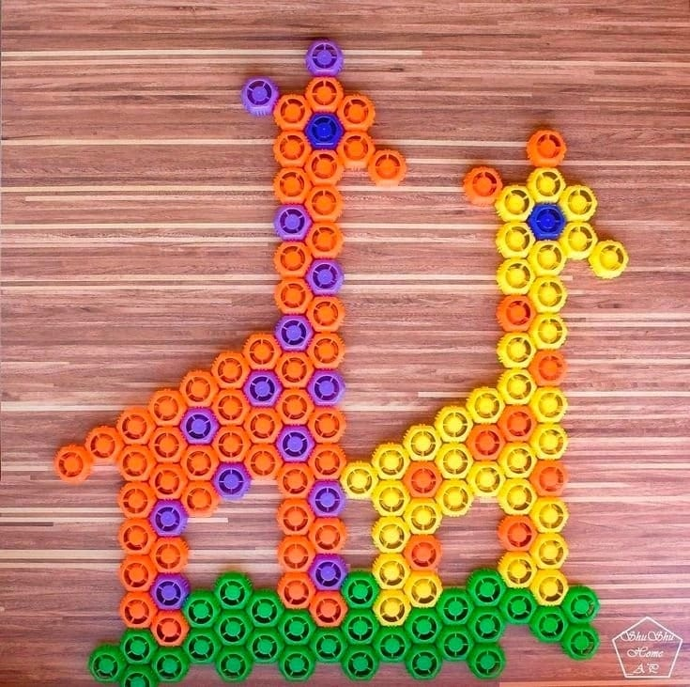
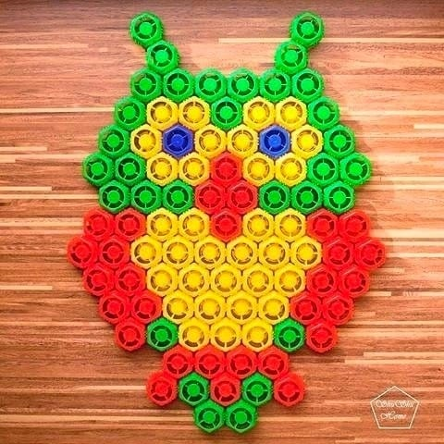
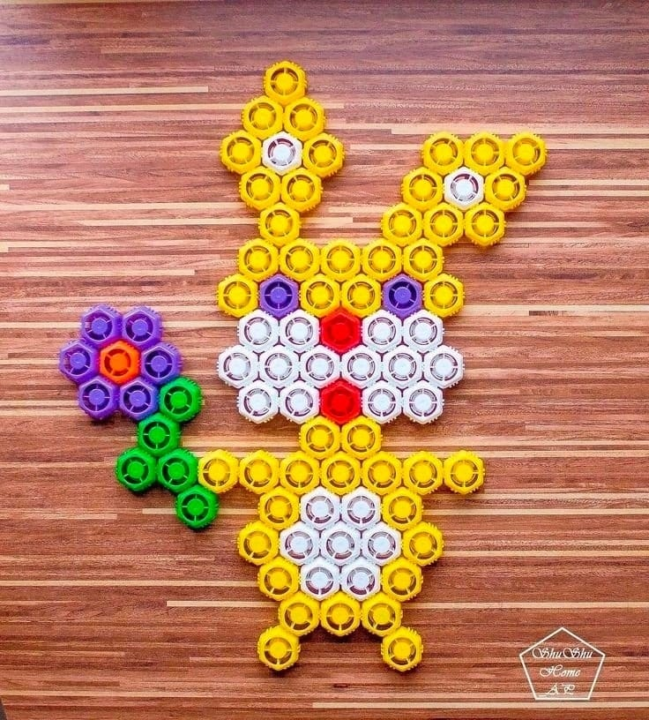
Развивающие игры:
«Составь узор», «Выложи (повтори) картинку»

Slide 16
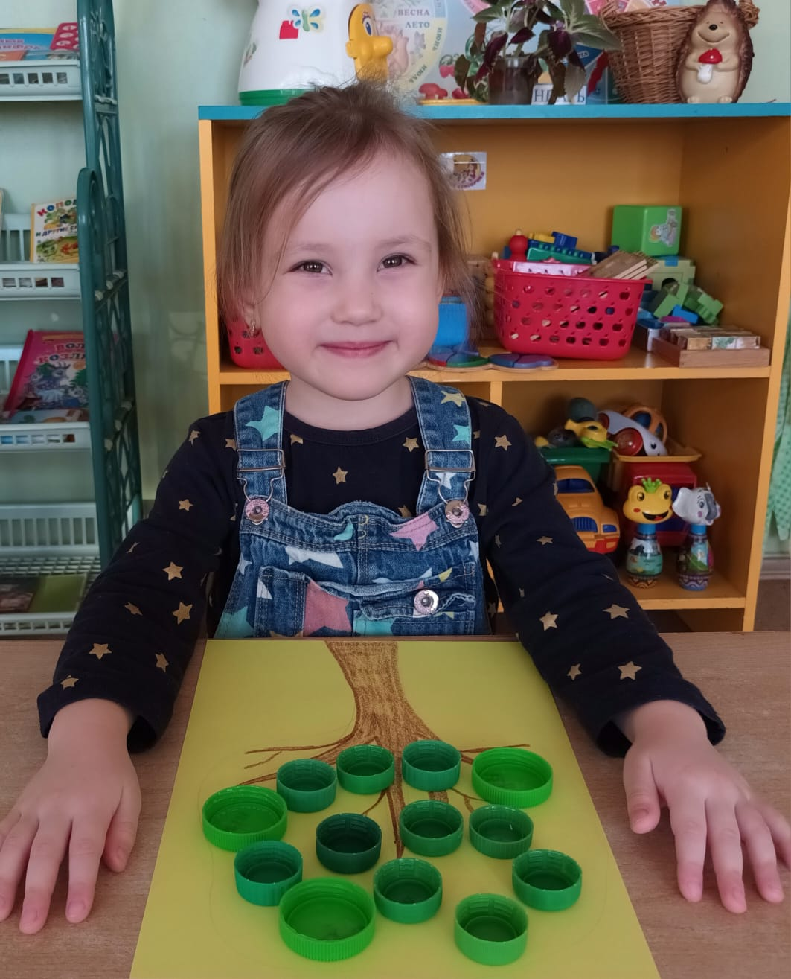
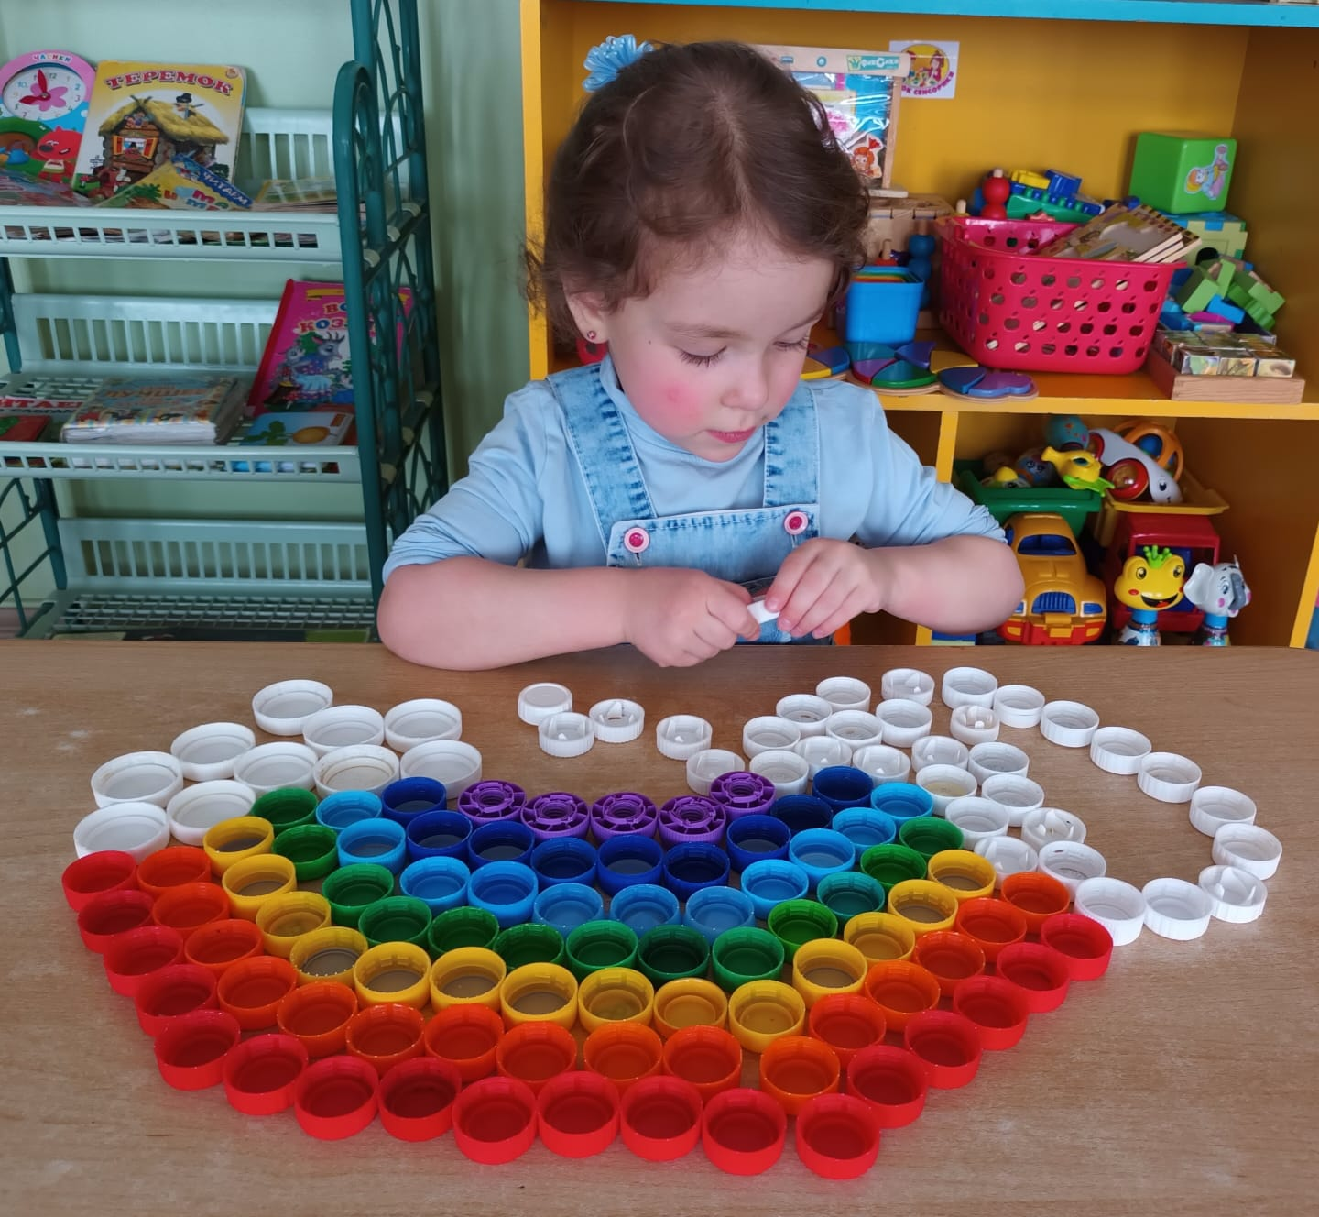

Slide 17
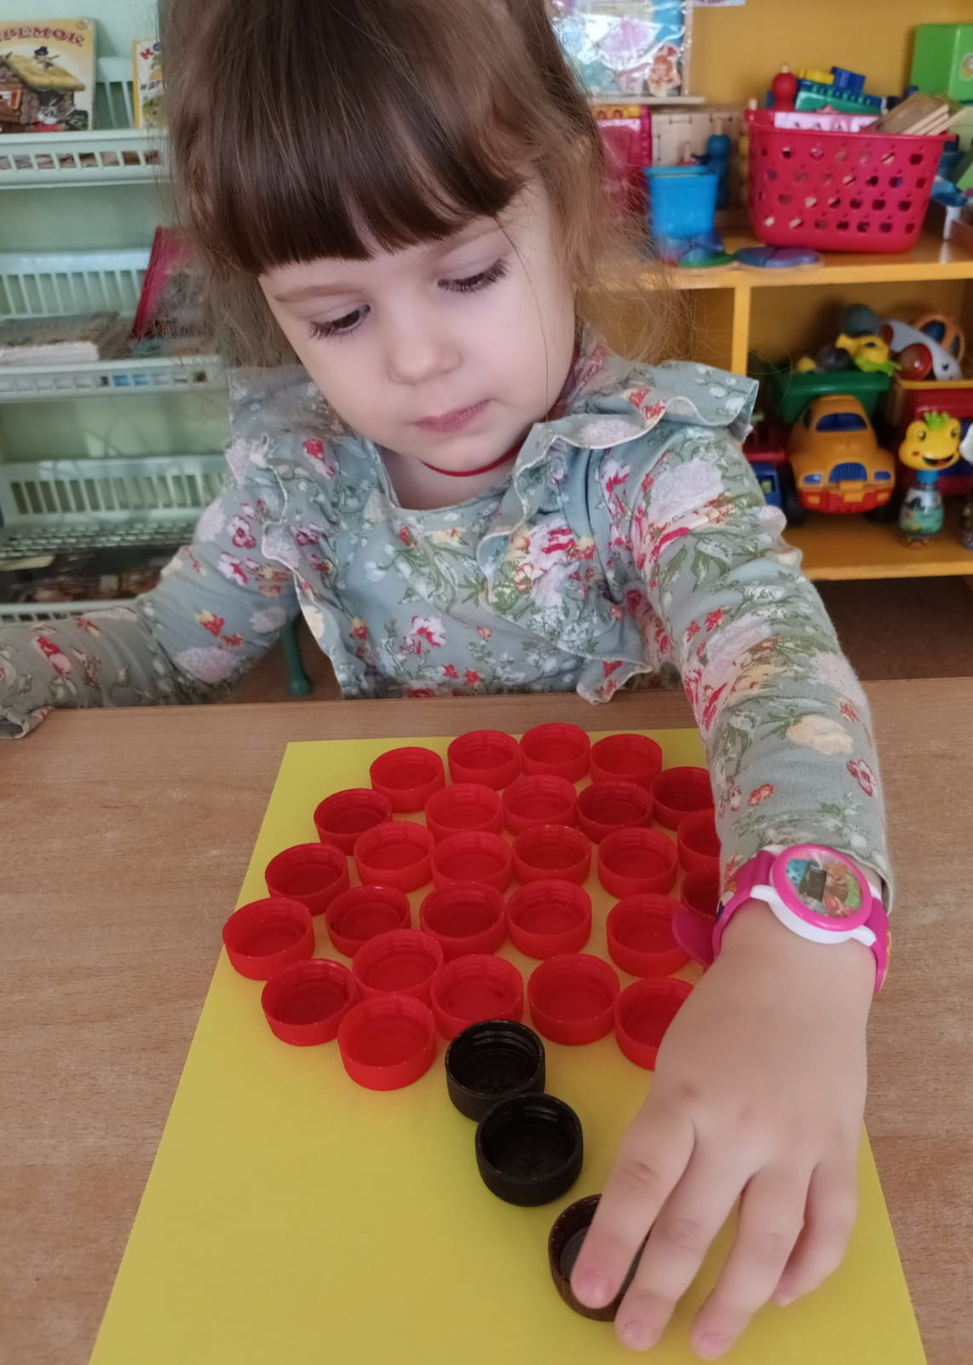
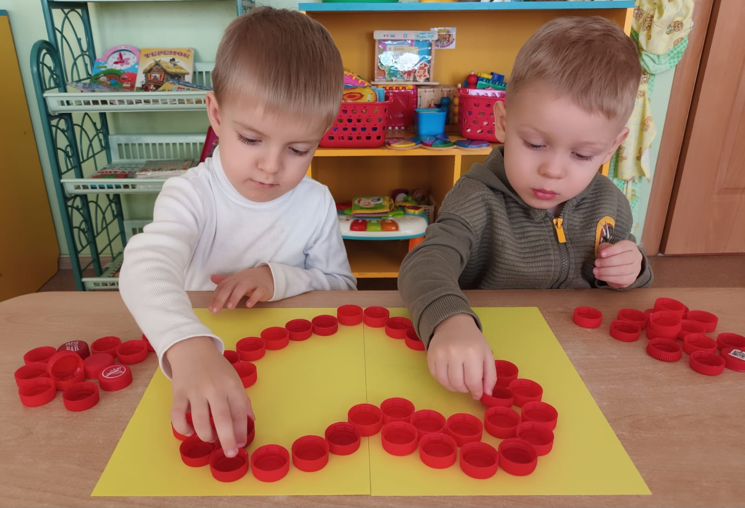

Slide 18
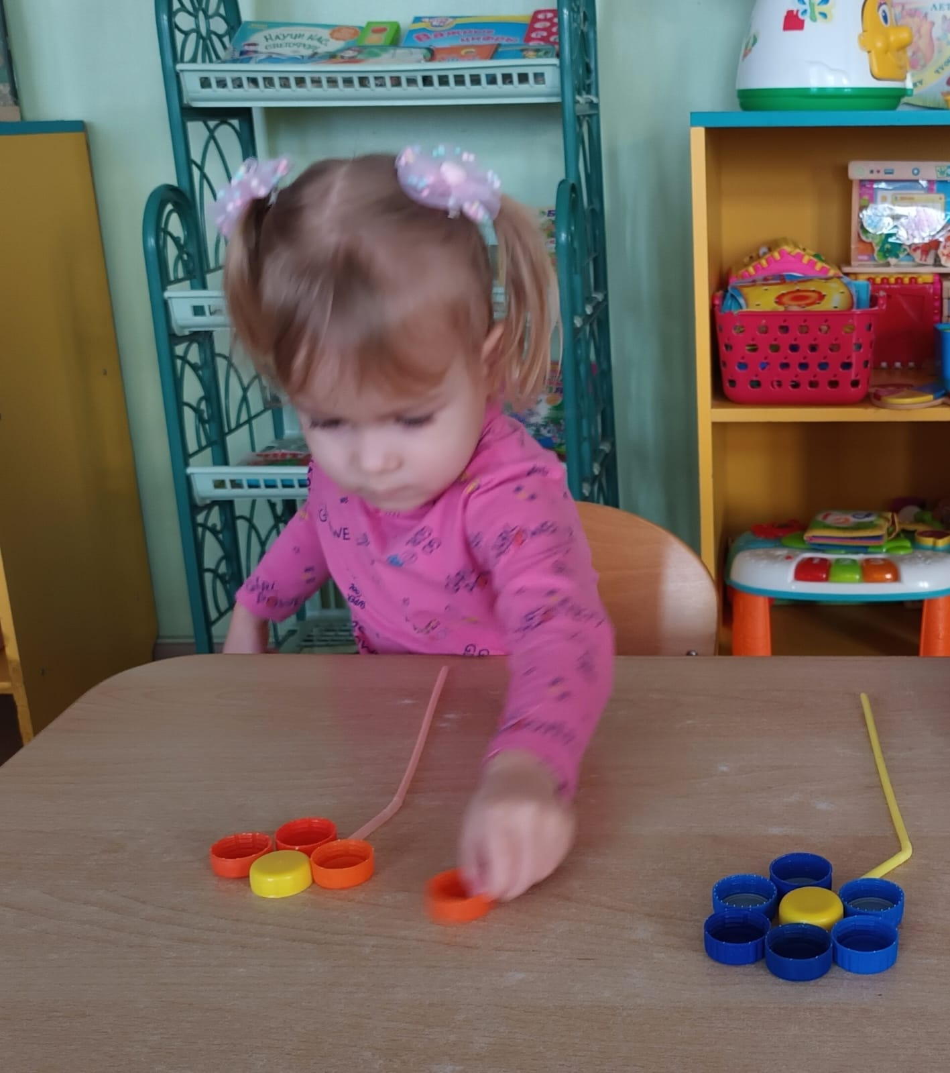
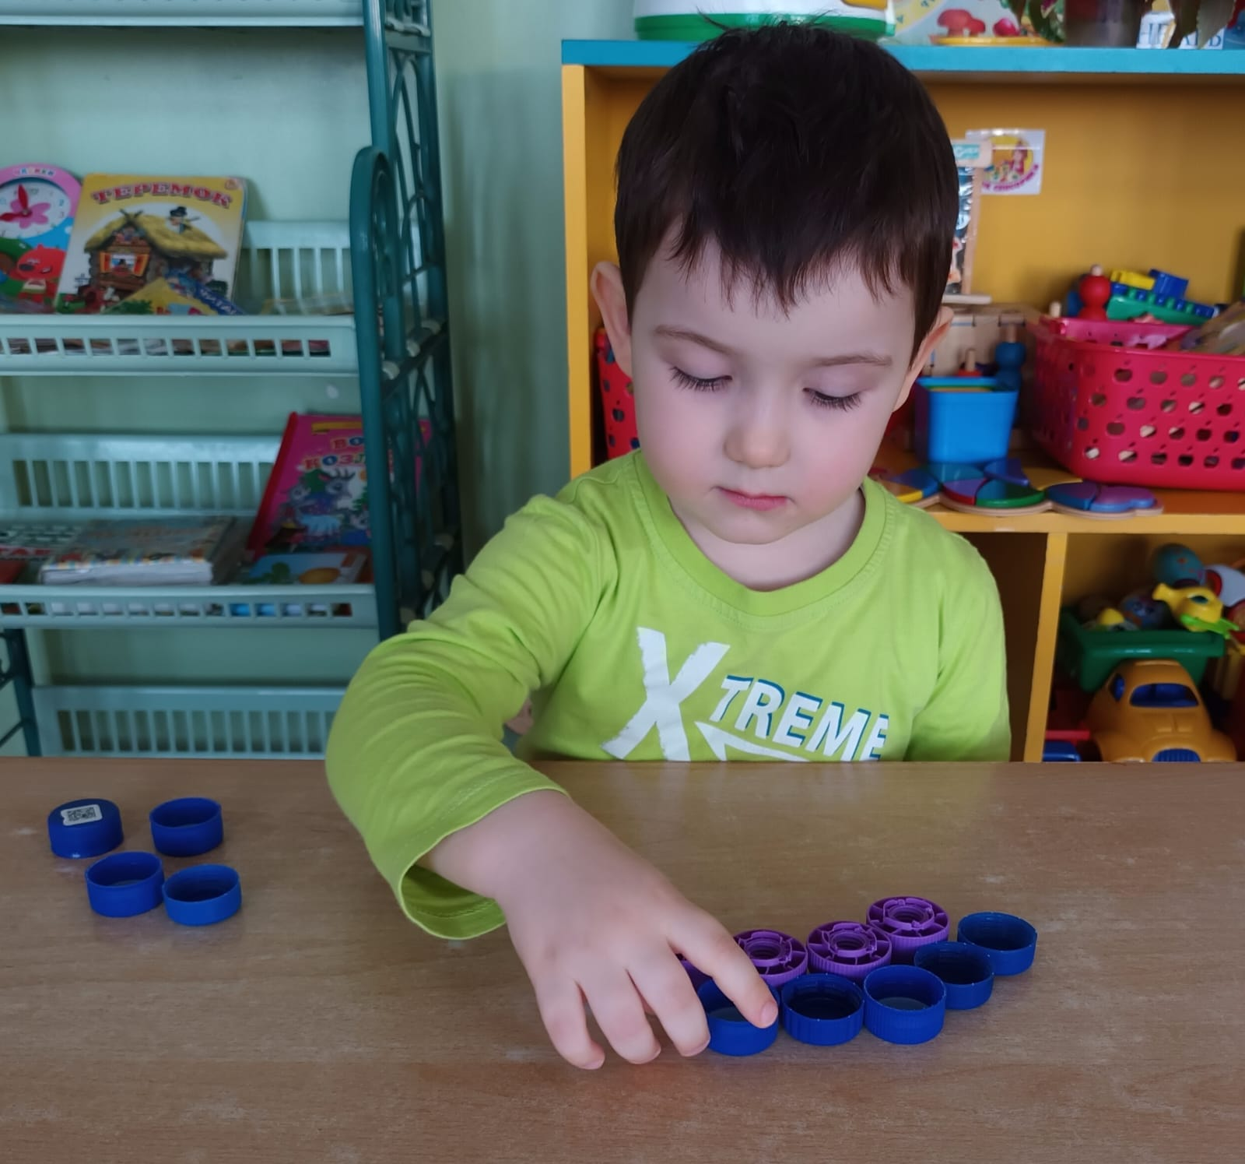

Slide 19
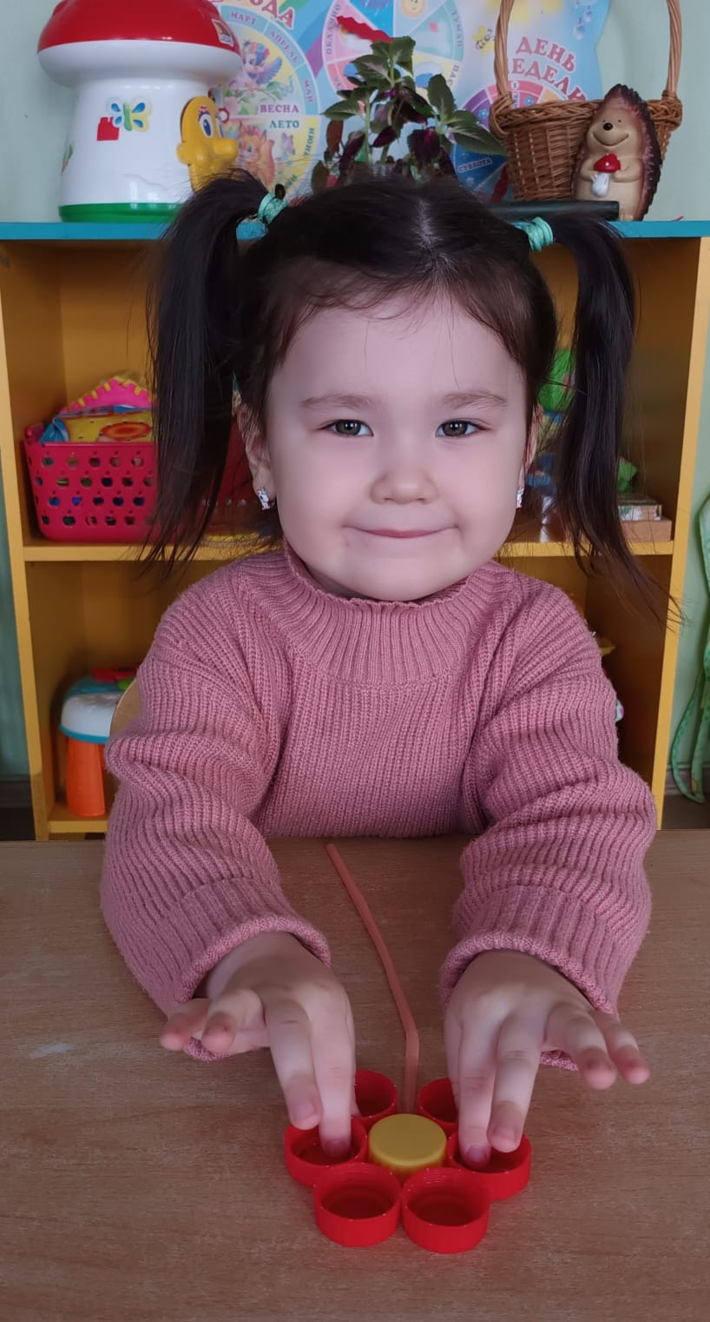
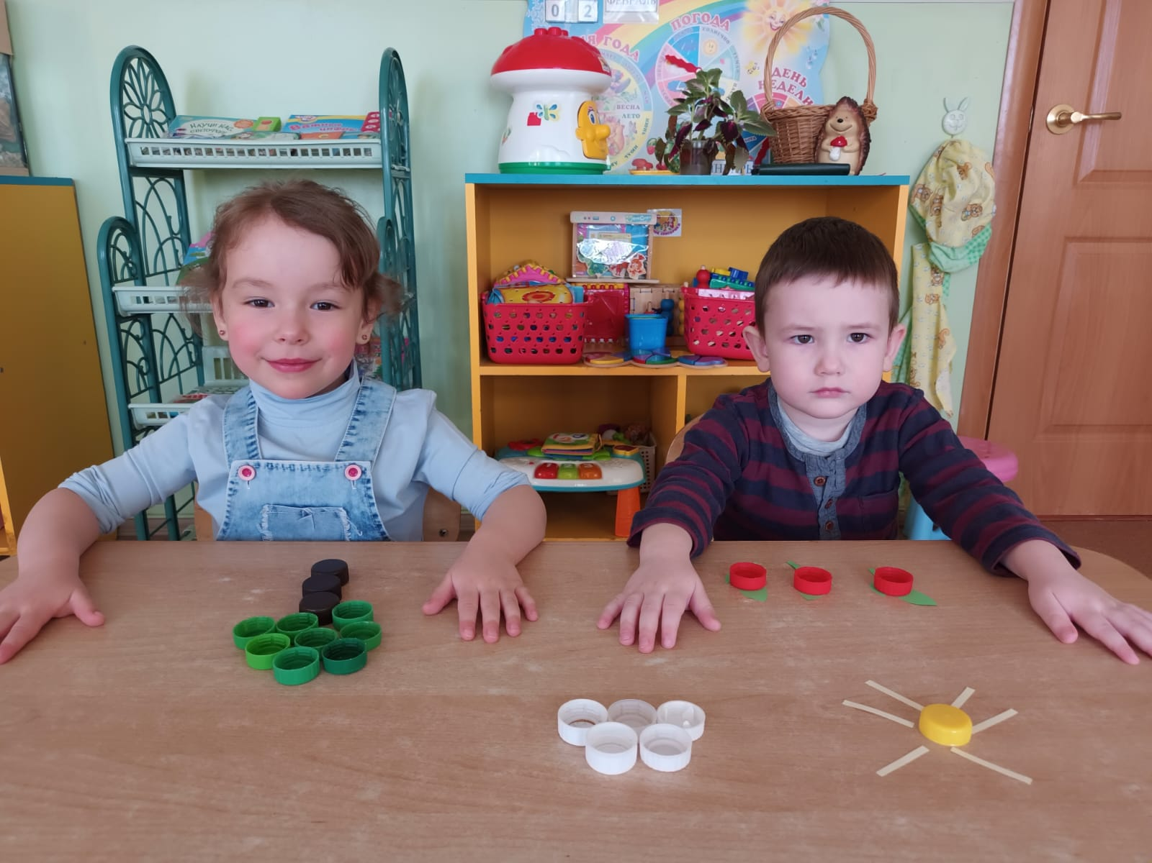

Slide 20
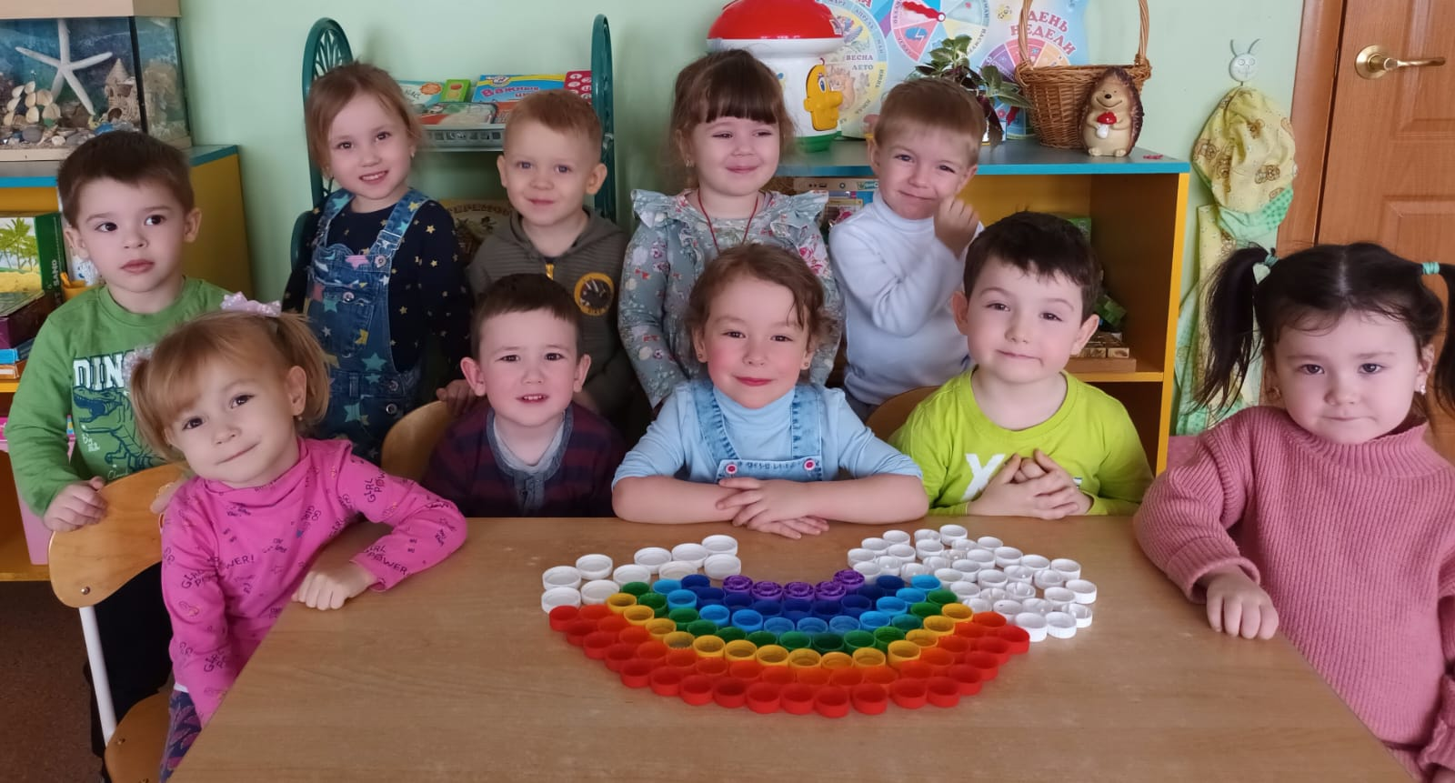

Slide 21
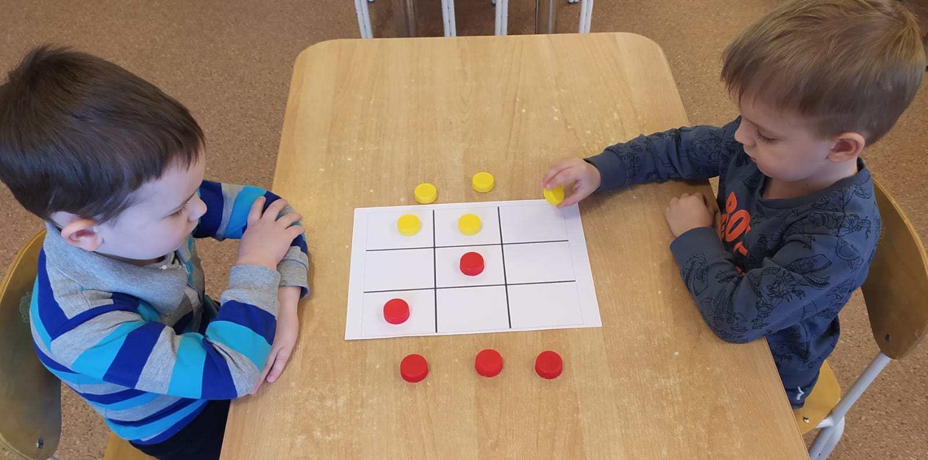
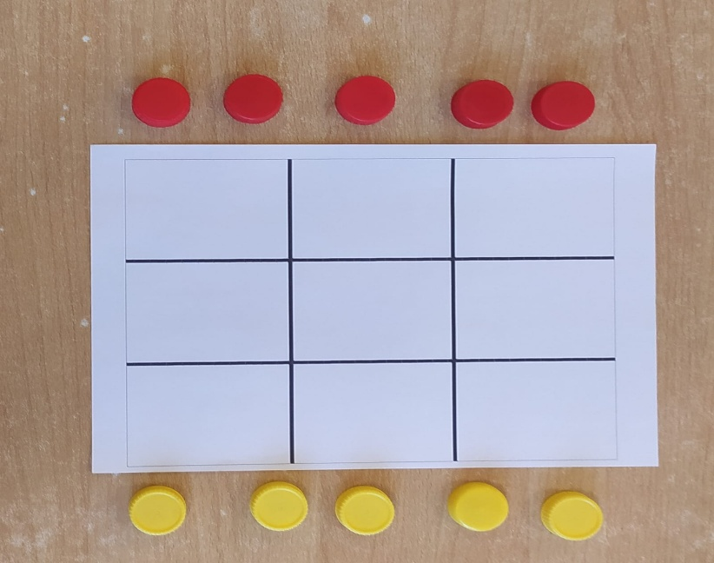
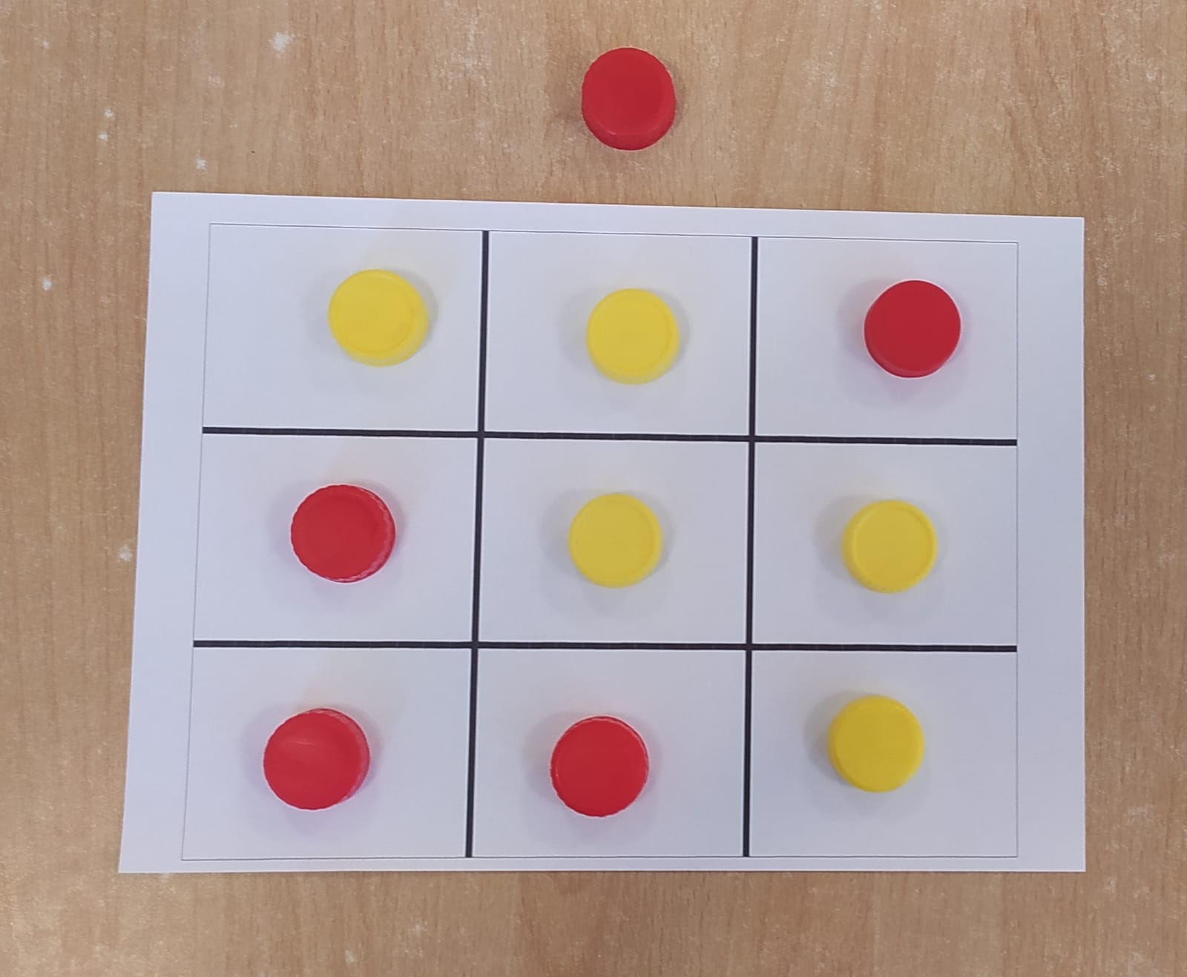
Игра «Крестики-нолики»

Slide 22
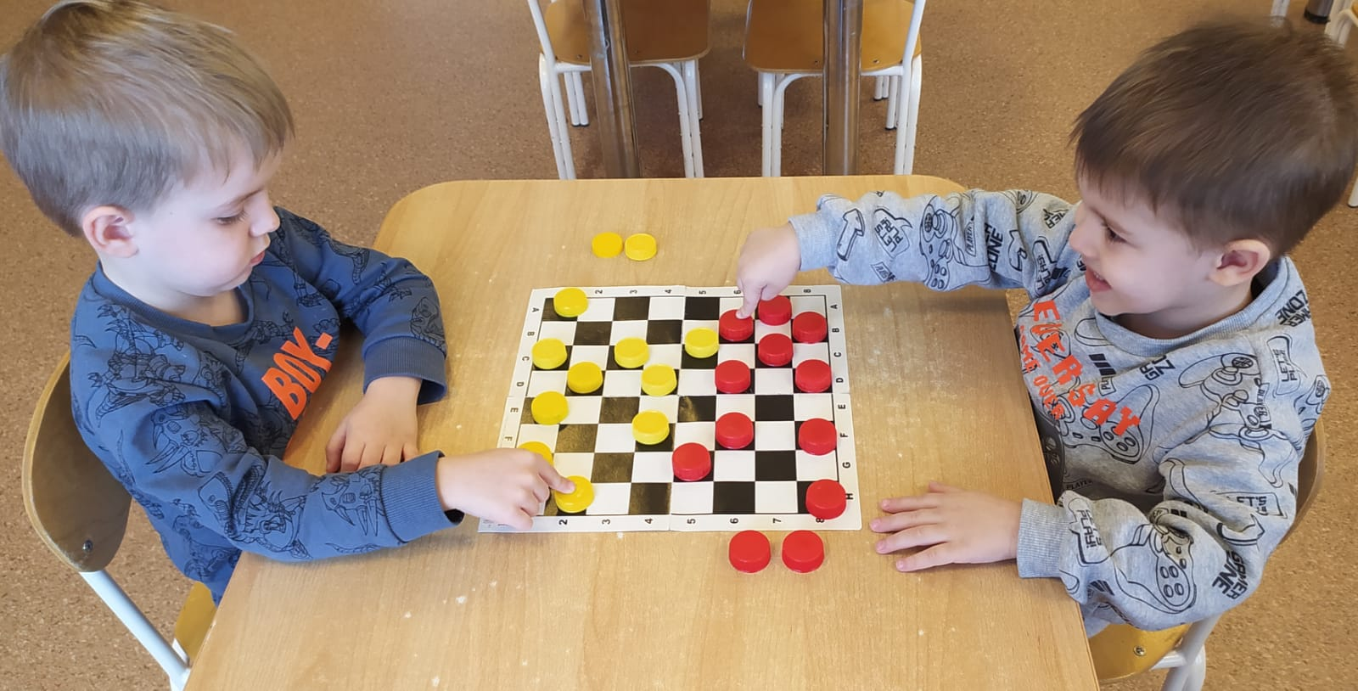
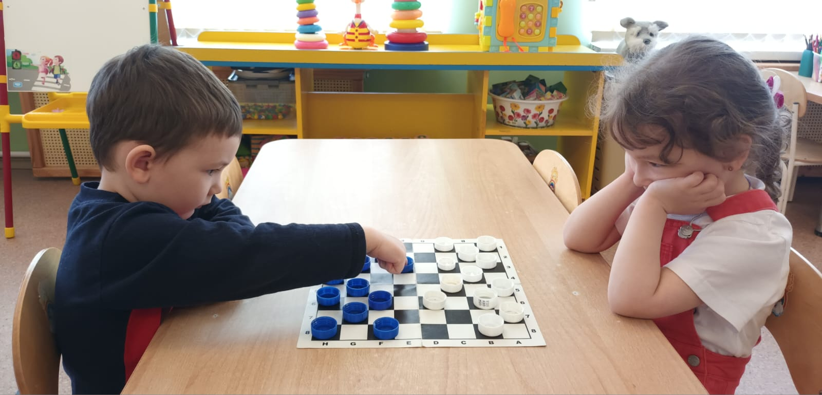
Игра «Шашки»

Slide 23
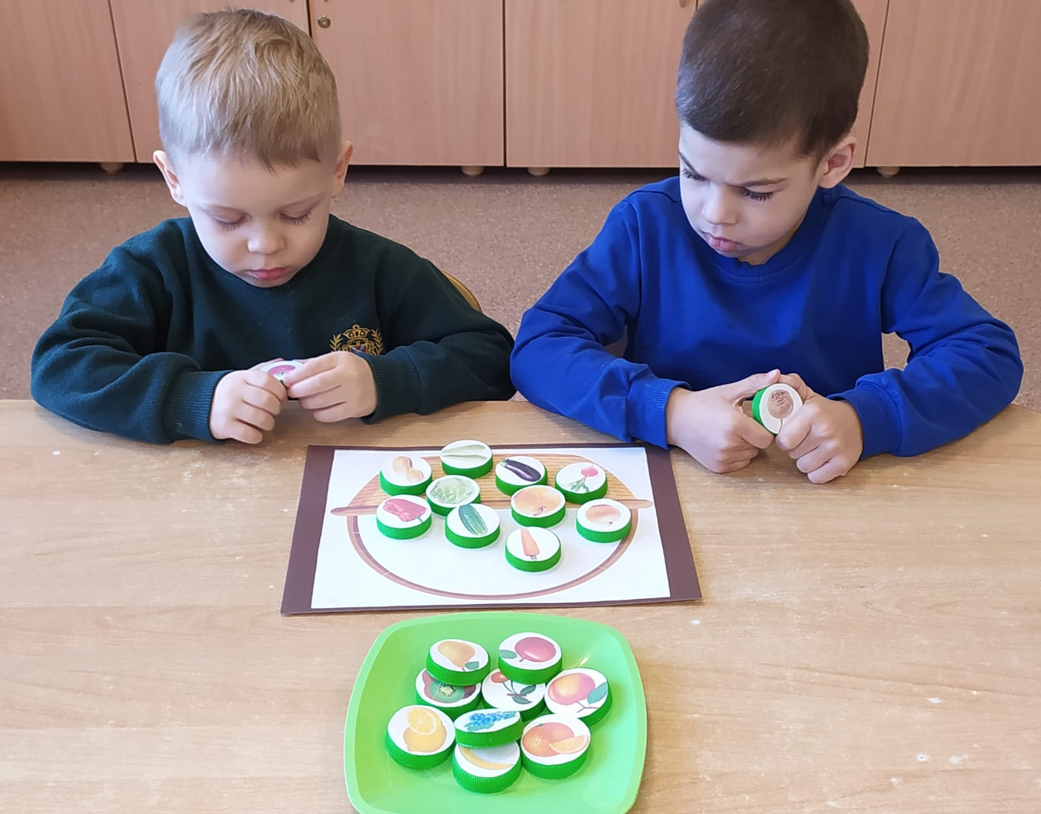
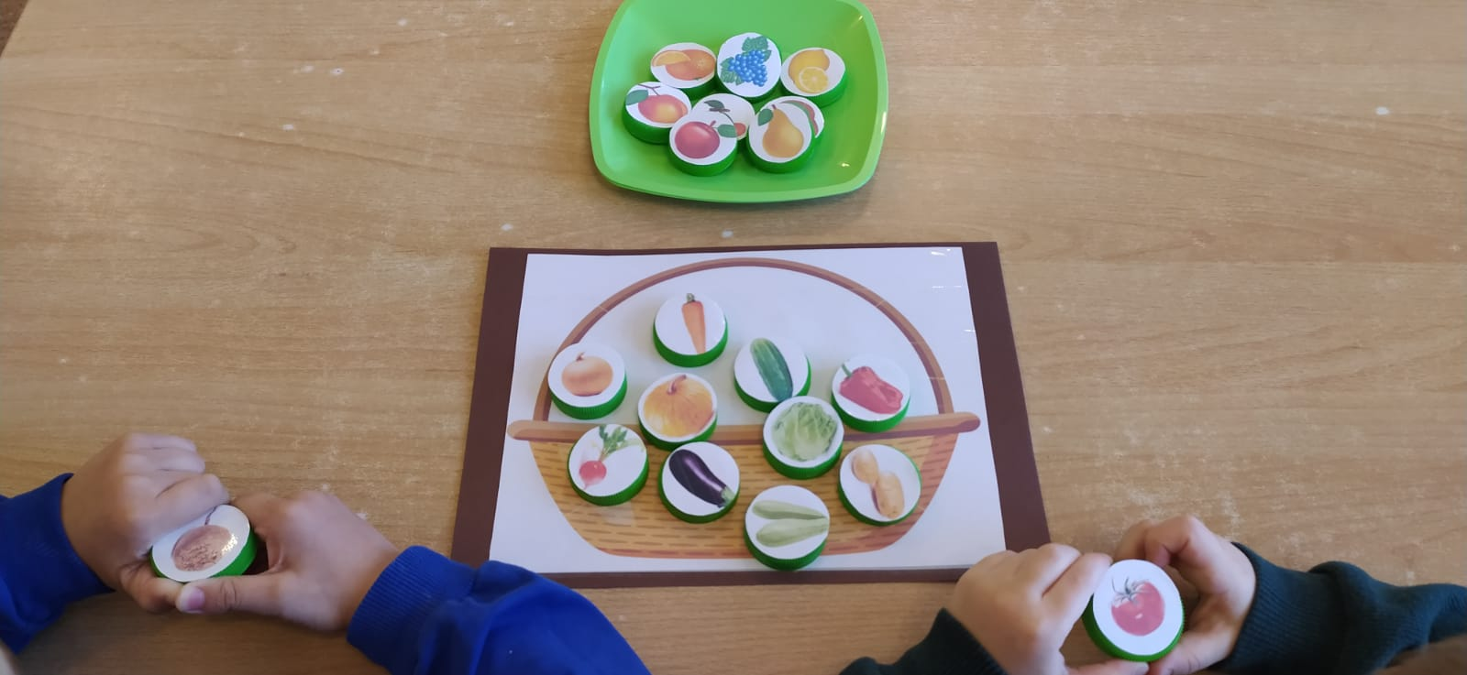
Игра «Корзина с фруктами»

Slide 24
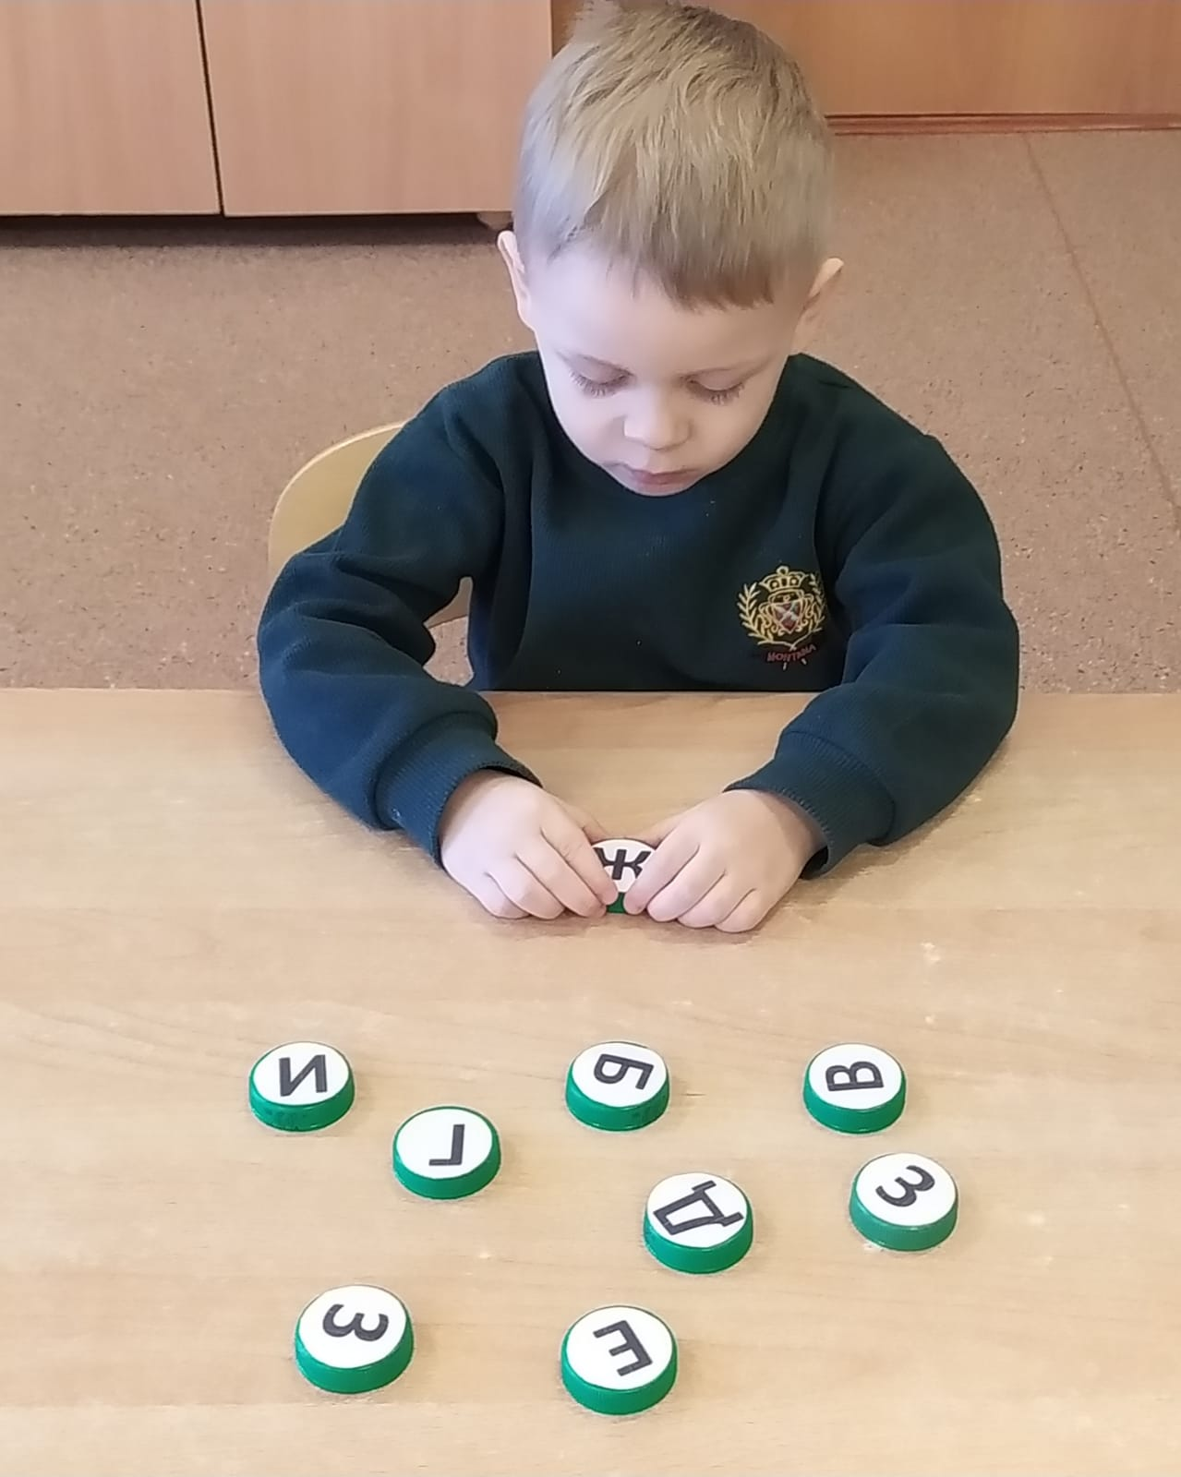
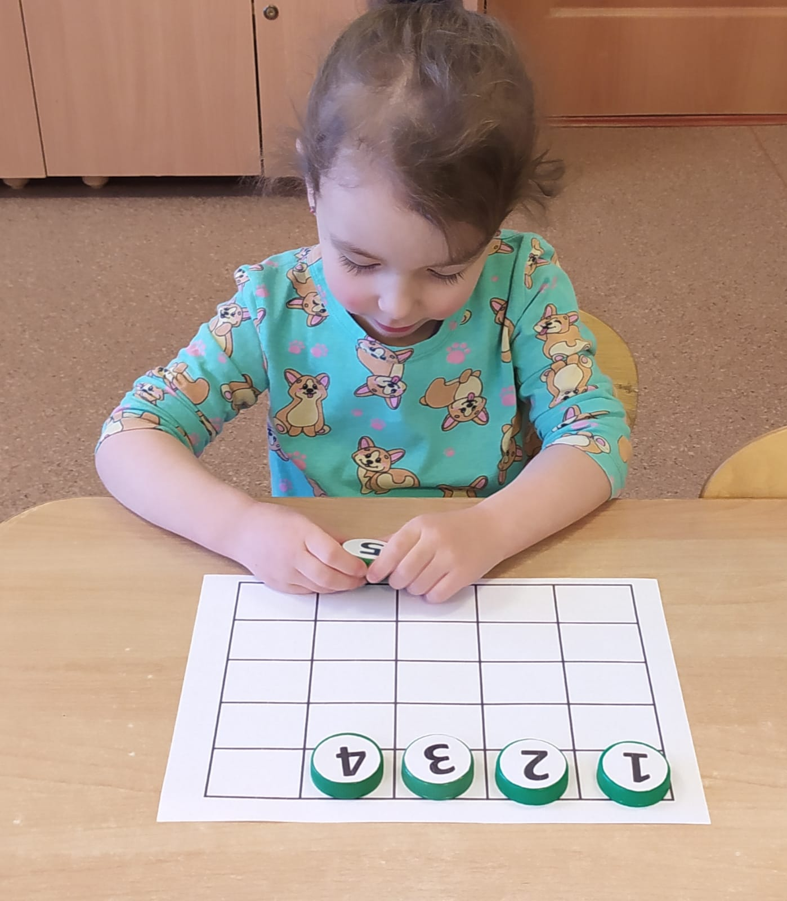
Игра «Назови цифру (букву)»

Slide 25
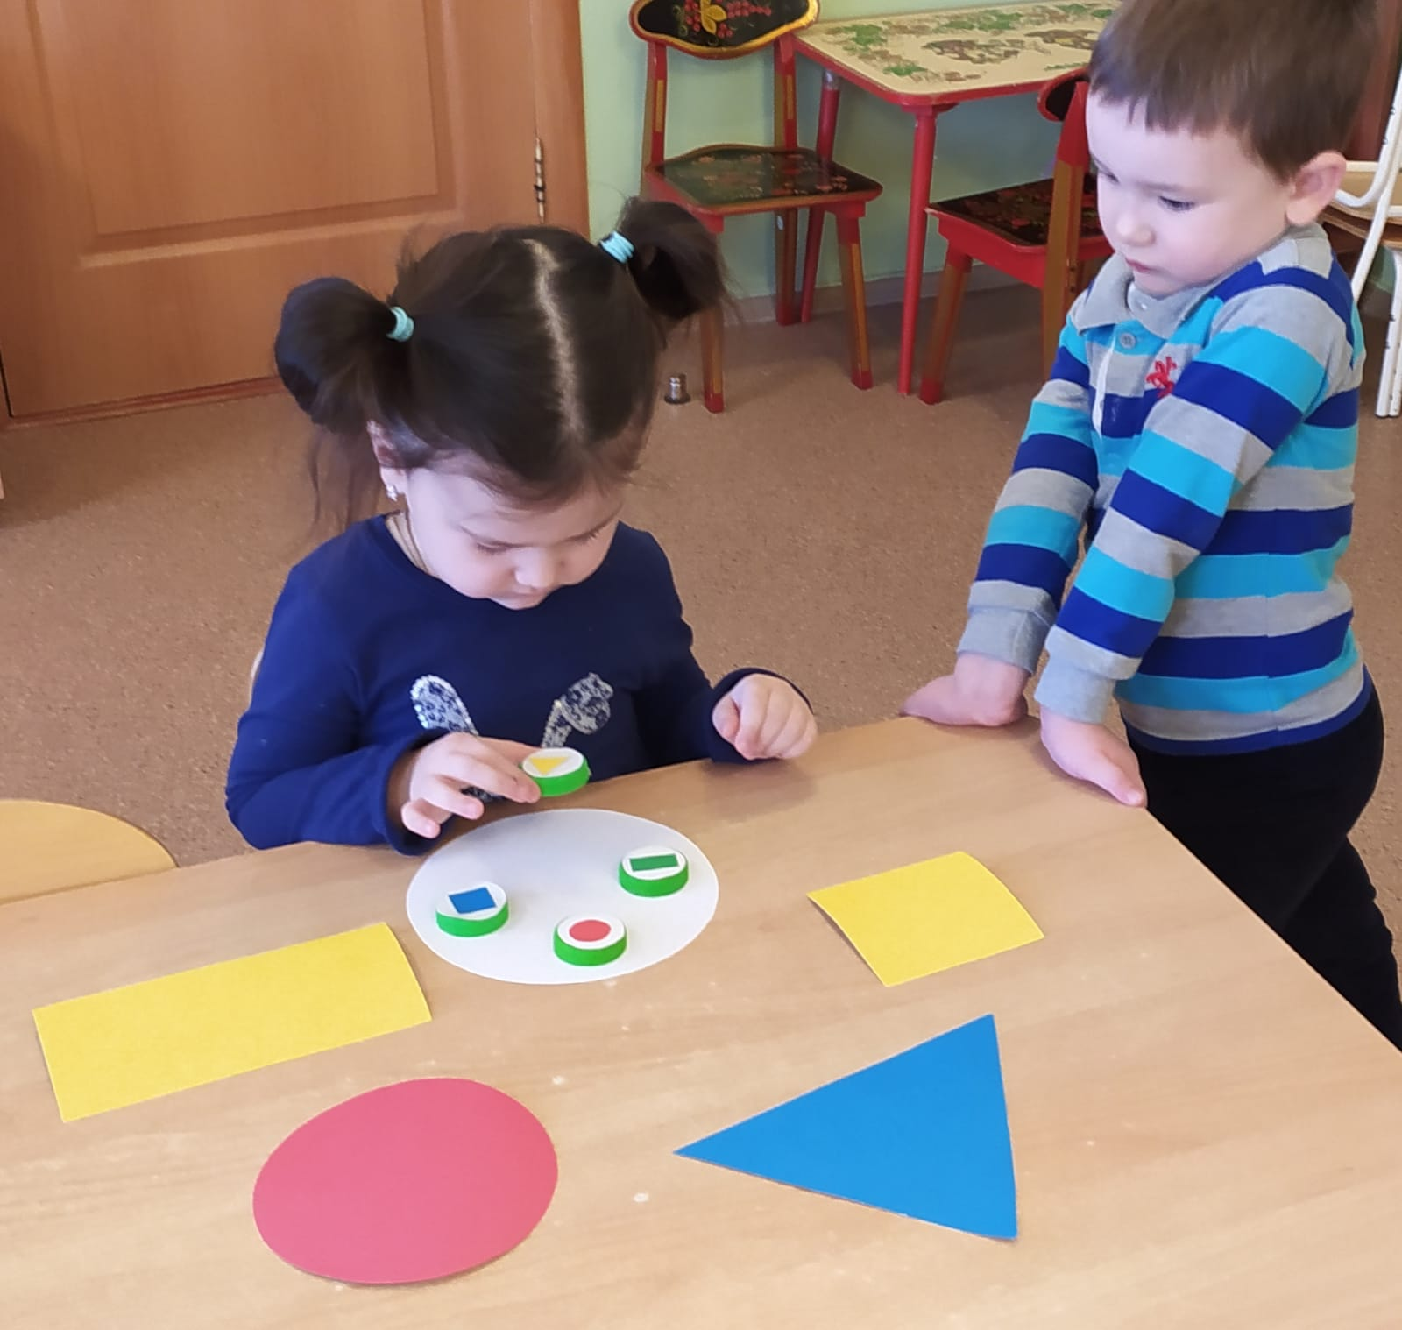
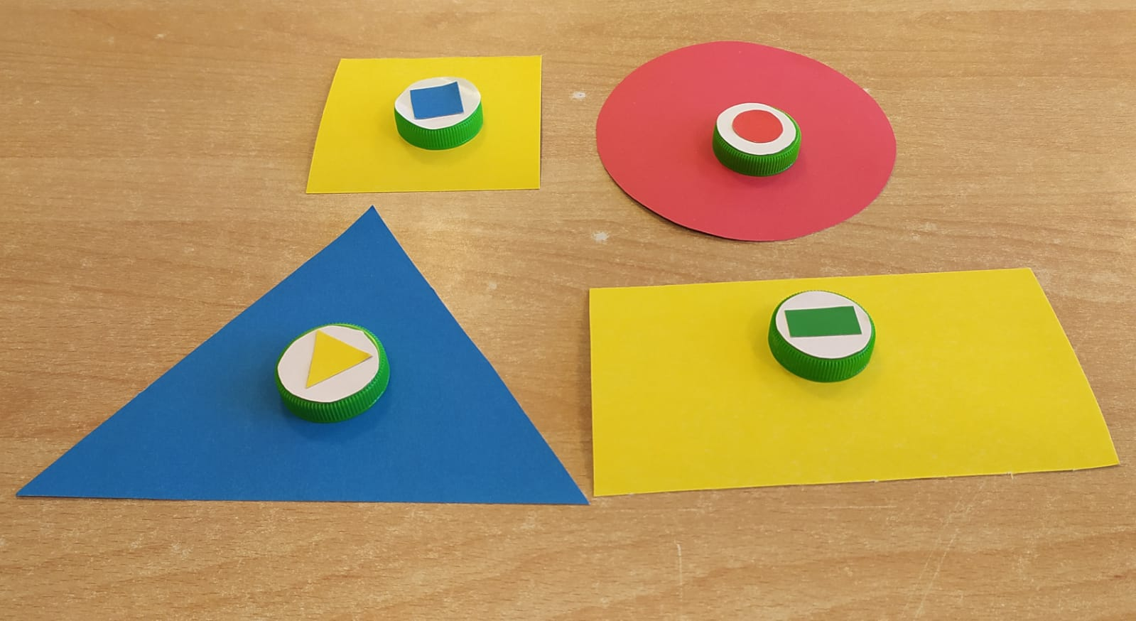

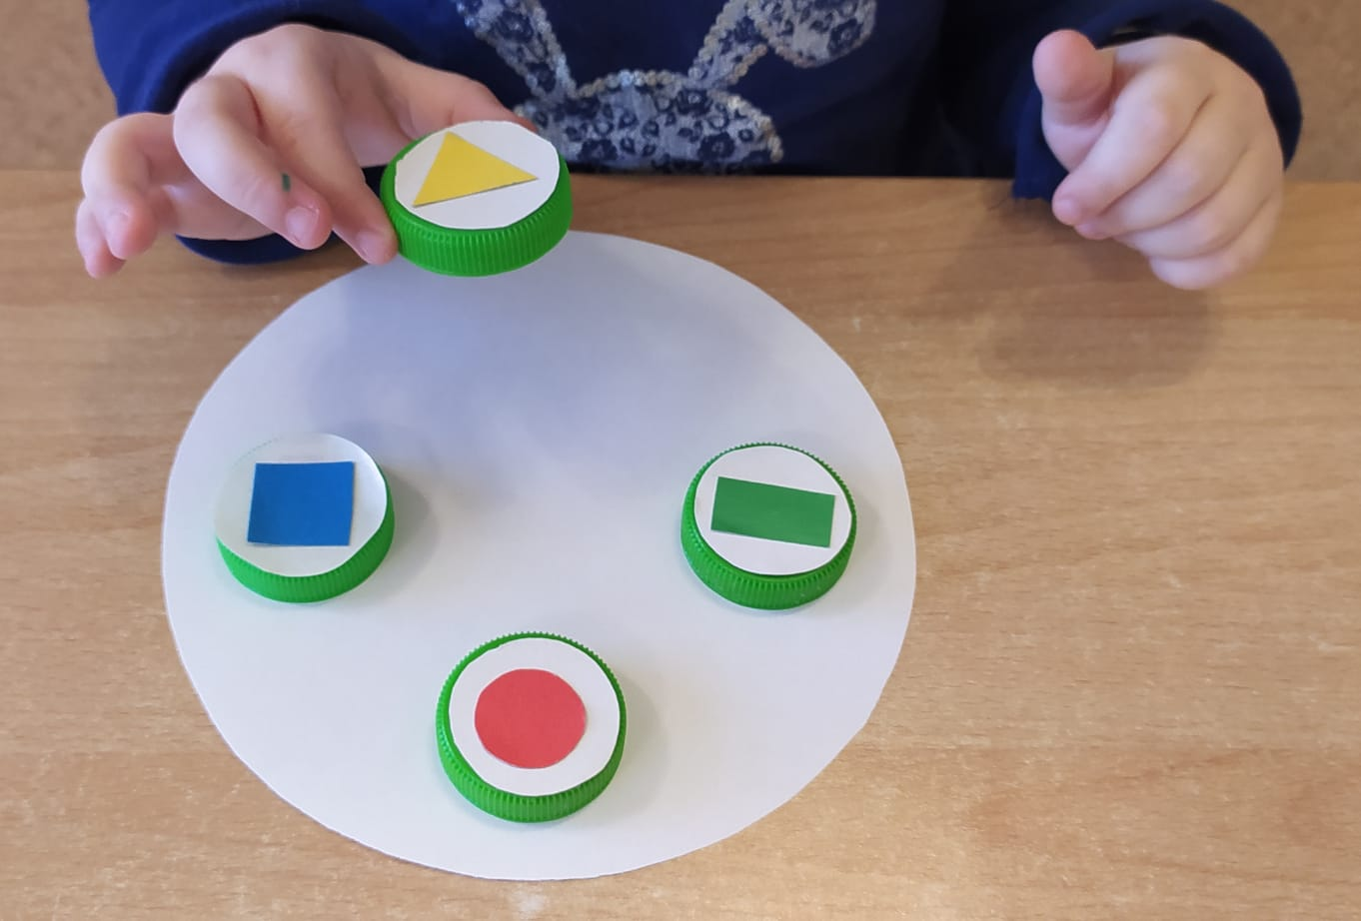
Игра «Подбери (выложи) правильно геометрическую фигуру»

Slide 26
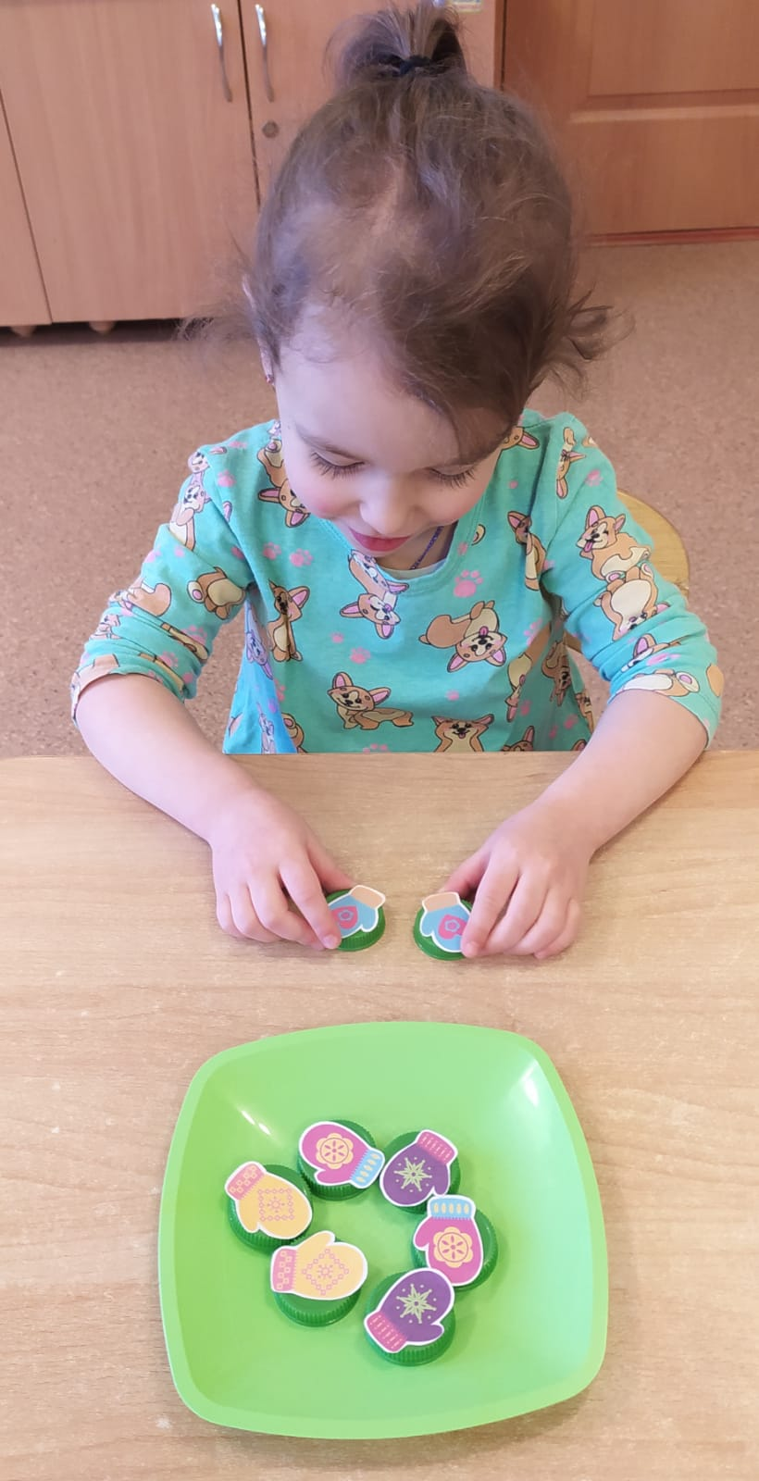
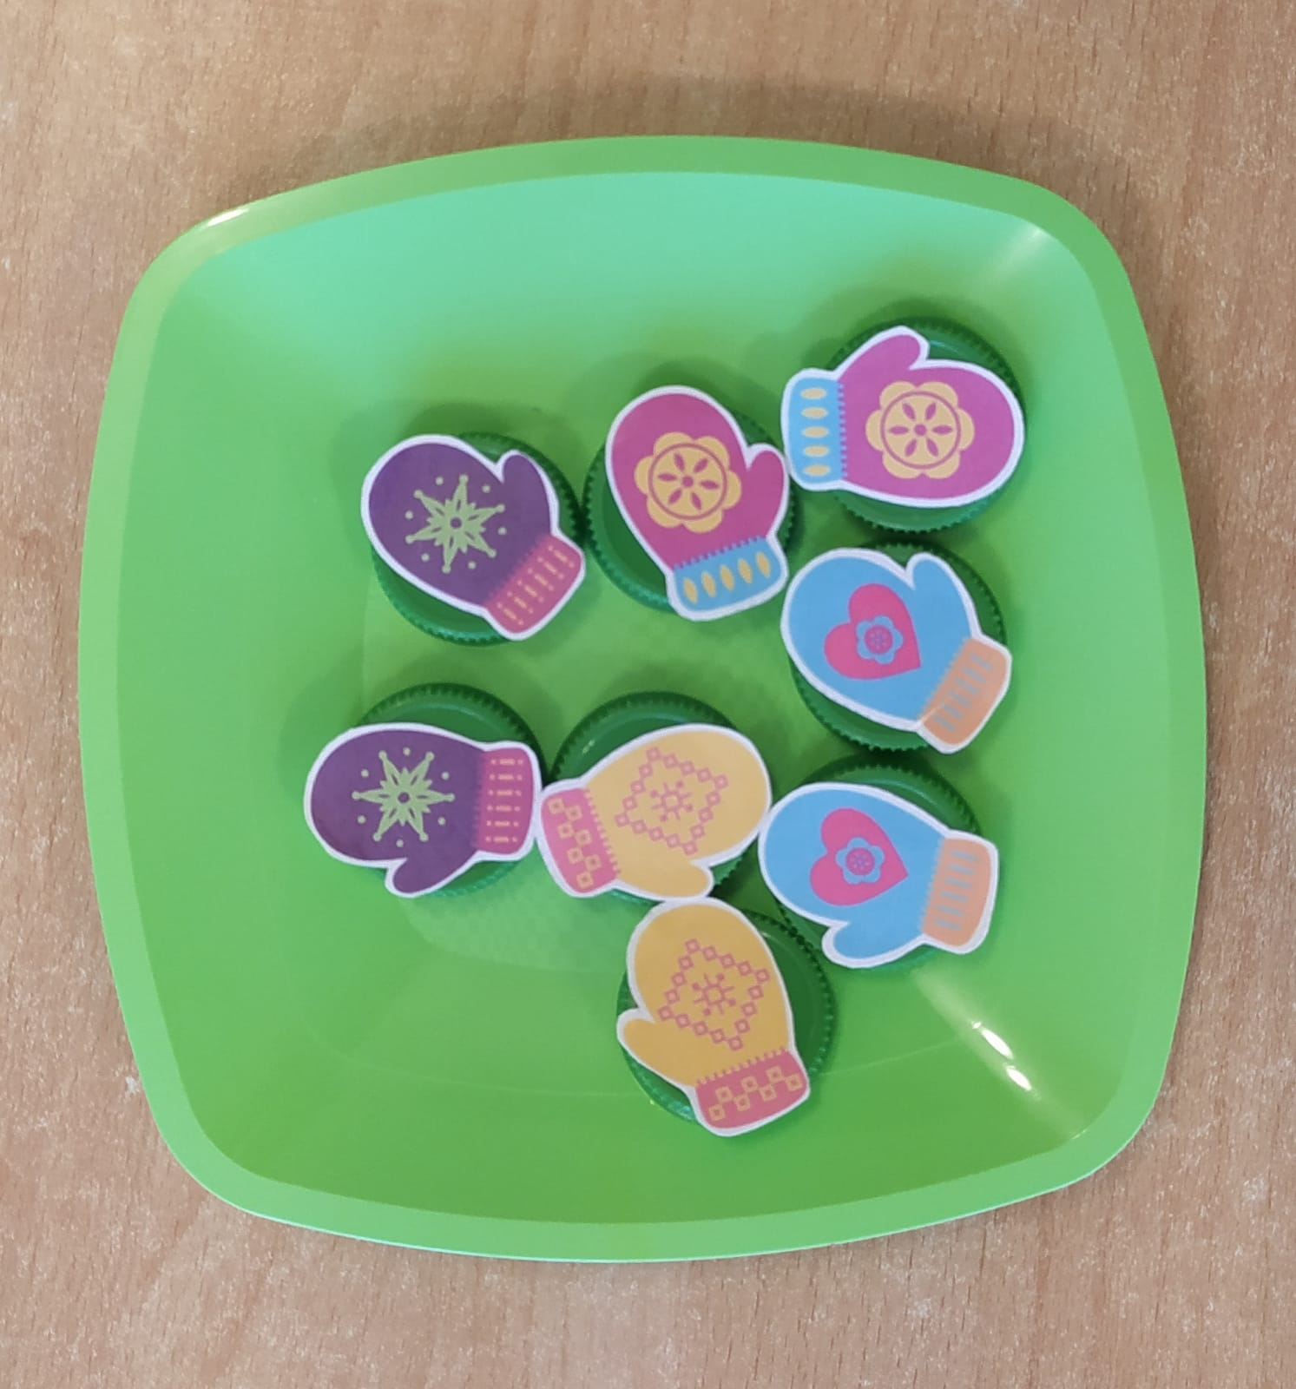
Игра «Парные картинки»

Slide 27
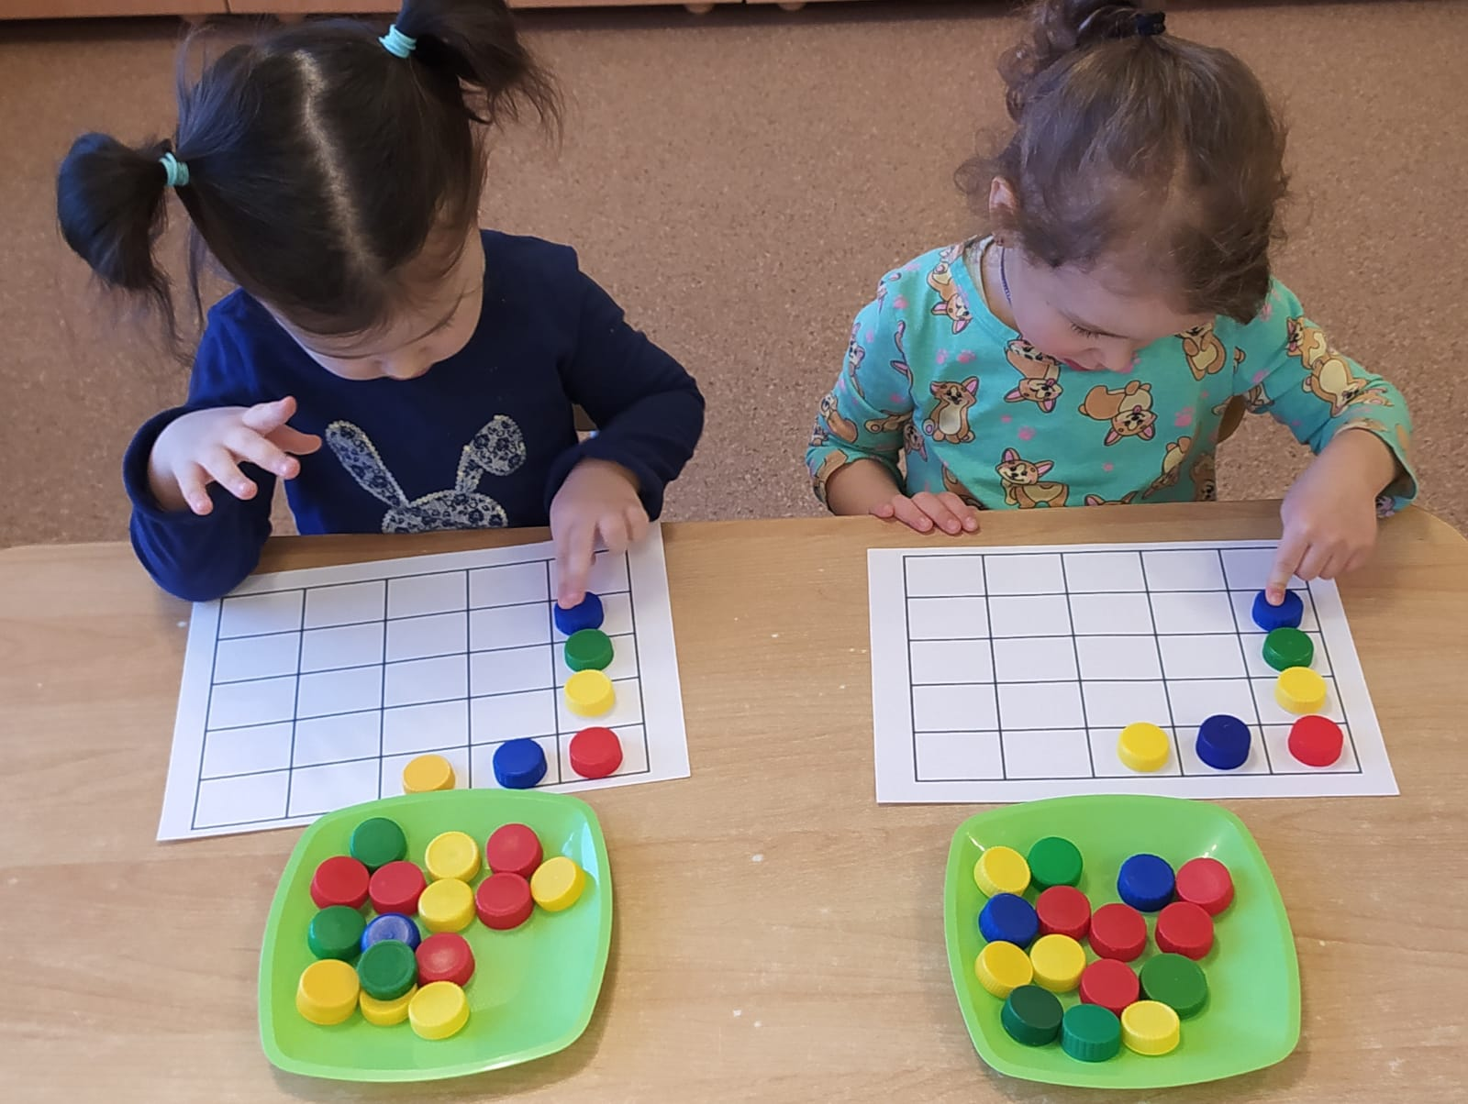
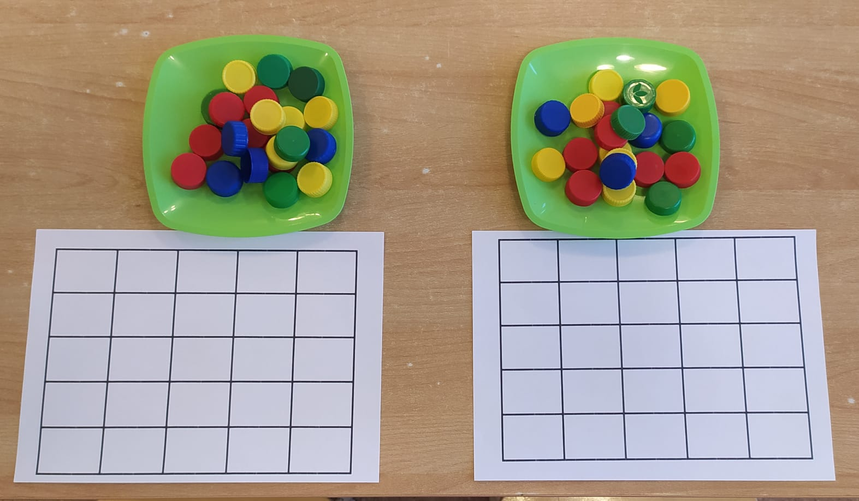
Игра «Графический диктант»

Slide 28
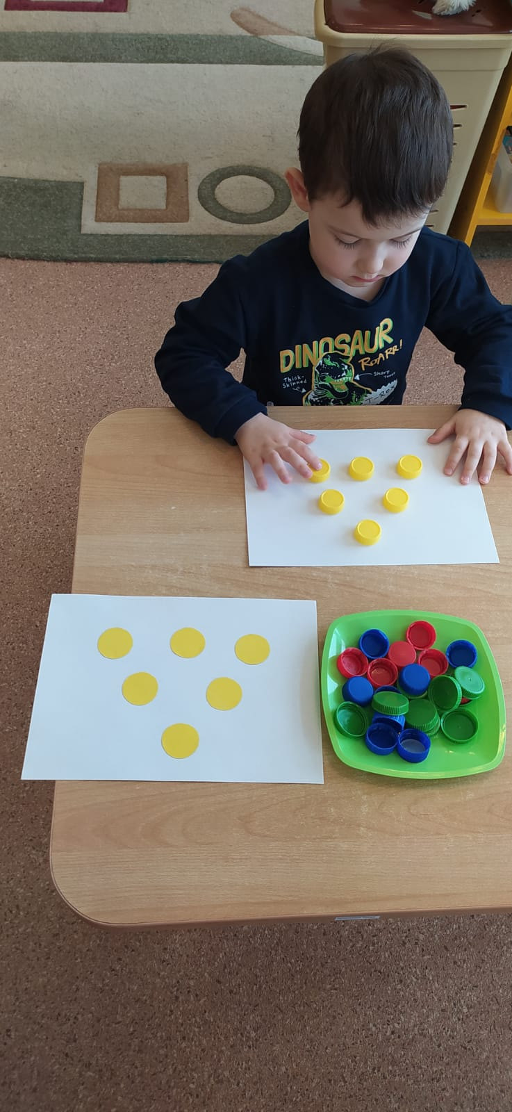
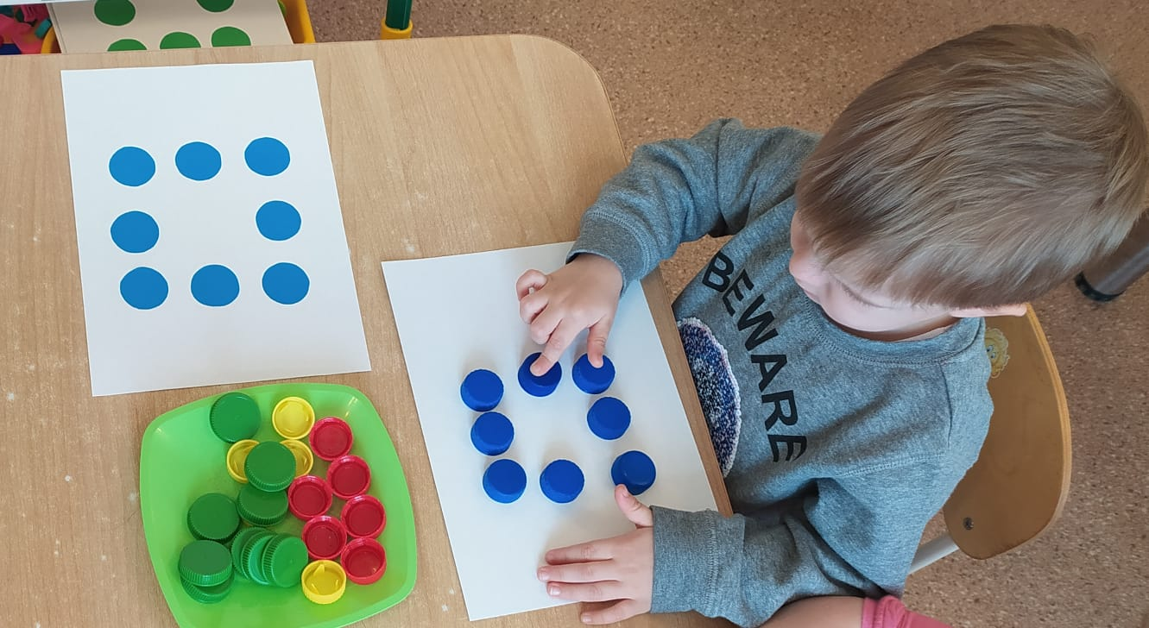
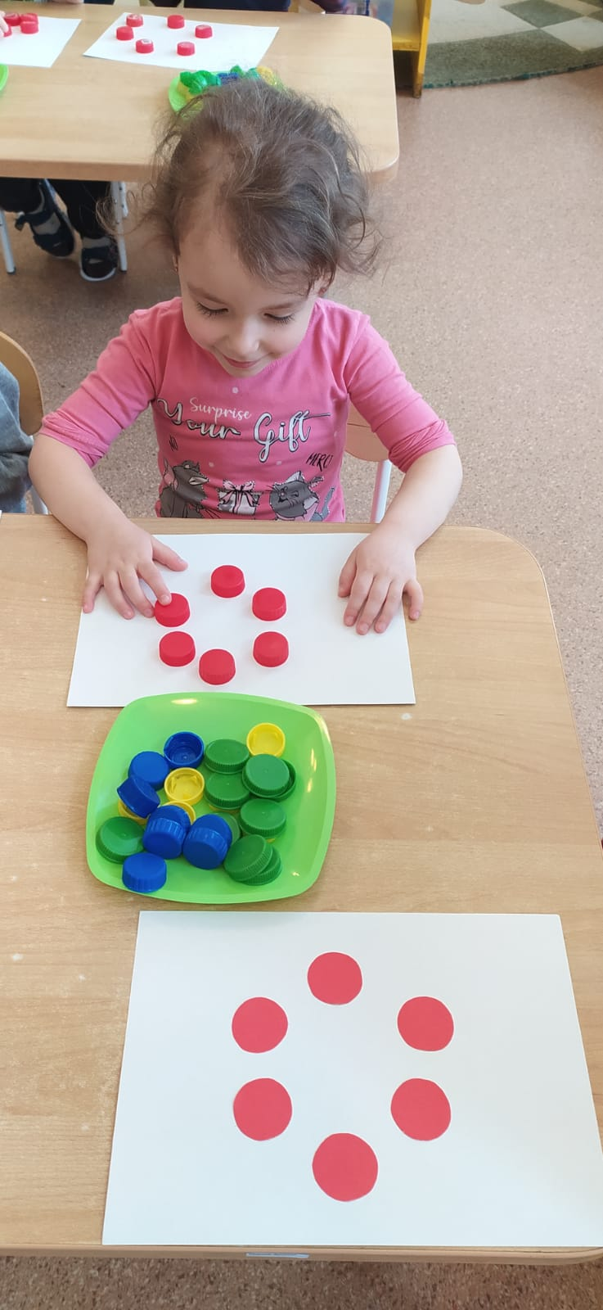
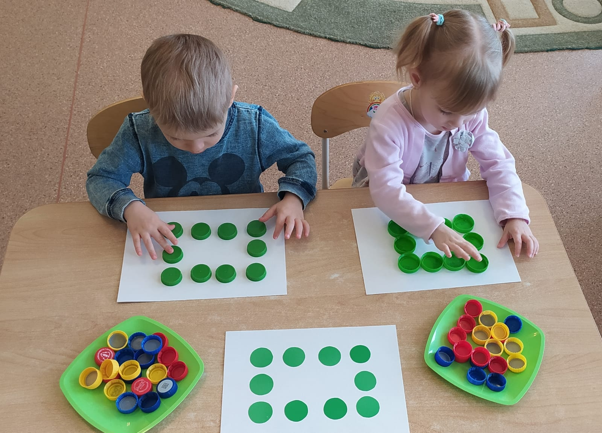
Игра «Выложи по схеме»

Slide 29
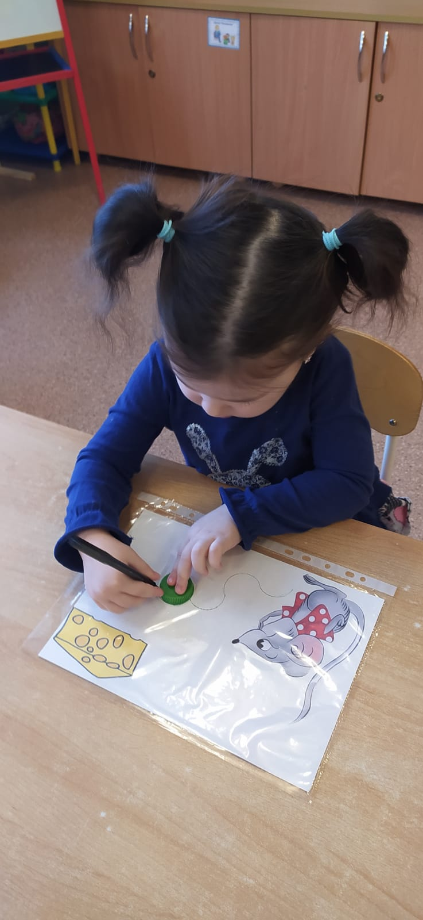
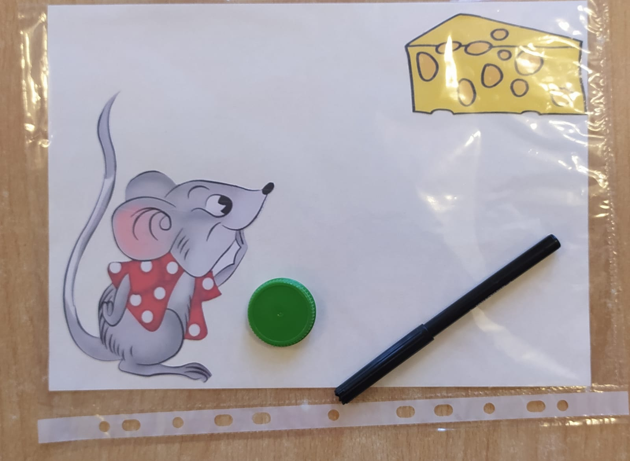
Рисование – круглые штампики

Slide 30


Игры с крышечками на прогулке

Slide 31


Массажный коврик
для профилактики
плоскостопия

Slide 32



Передача собранных нами крышечек представителям волонтерского движения "Общие дети"

Slide 33

Творить добро – ЗДОРОВО!

Slide 34


Slide 35



Slide 36


СПЕШИТЕ ДЕЛАТЬ ДОБРО!

